Slide 1
Авторский семинар Варламова П.П., учителя географии и экологии высшей квалификационной категории МБОУ «Кептинская СОШ» по теме: «Краеведение, экологическое образование и воспитание в условиях сельской школы»
25 октября 2013 г. с. Кептин

Slide 2
Краеведение,экологическое образование и воспитание в условиях сельской школы
(из опыта работы учителя географии Варламова П.П.)
Виды внеклассной деятельности
Краеведение
Неделя географии и экологии
Туристско-краеведческий слет
Экологическая рейда
Туристический поход
Наблюдение и исследовательская деятельность
НПК, семинары
Публикации

Slide 3
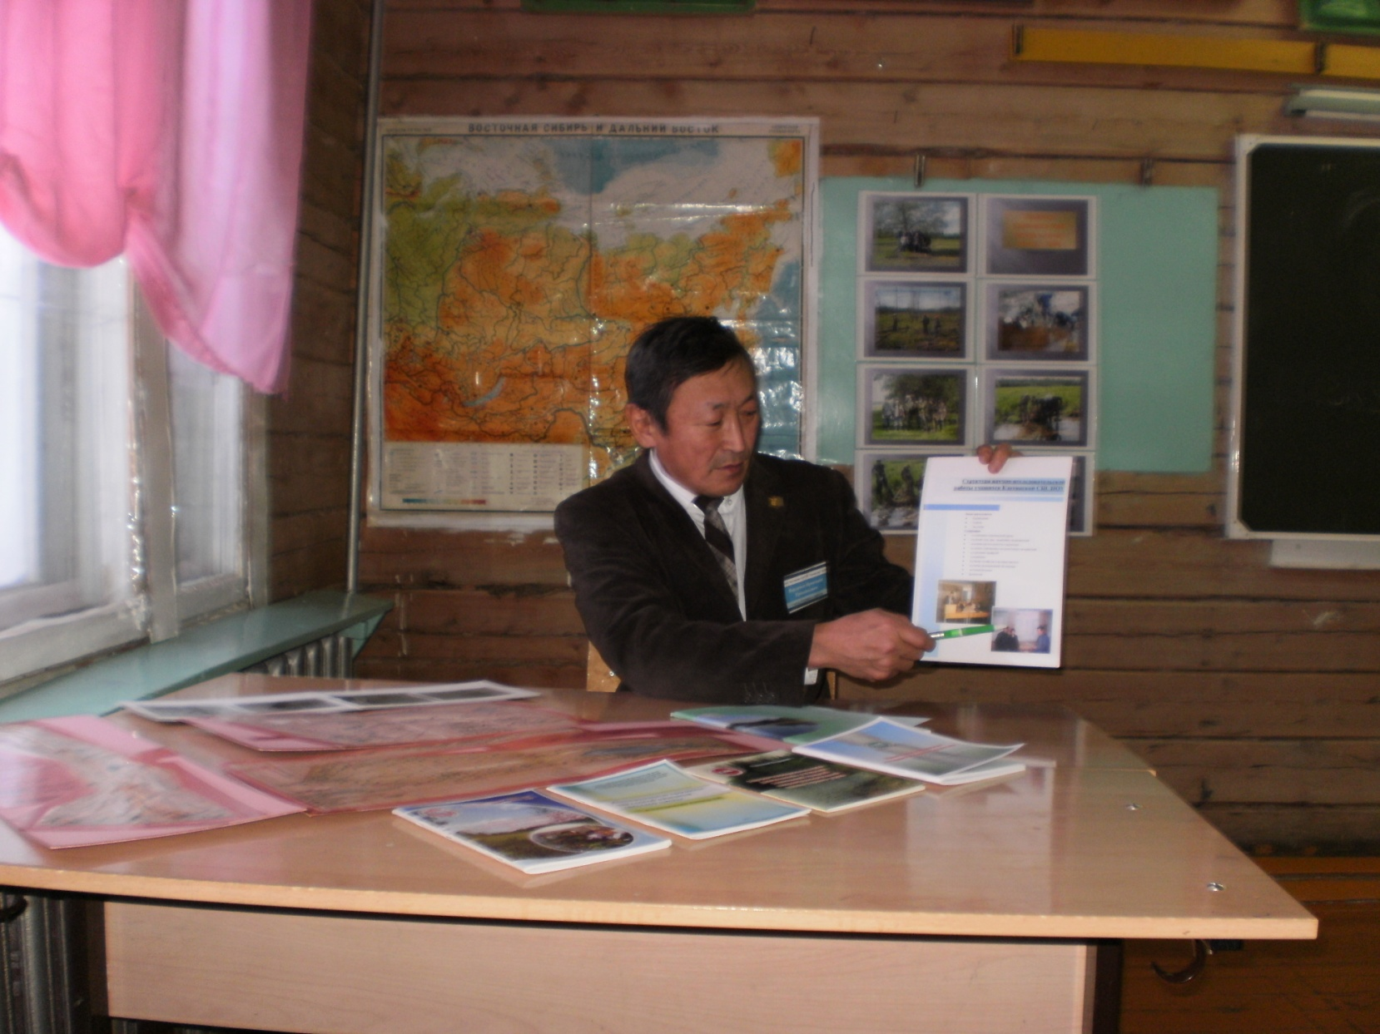
Неделя географии и экологии

Slide 4
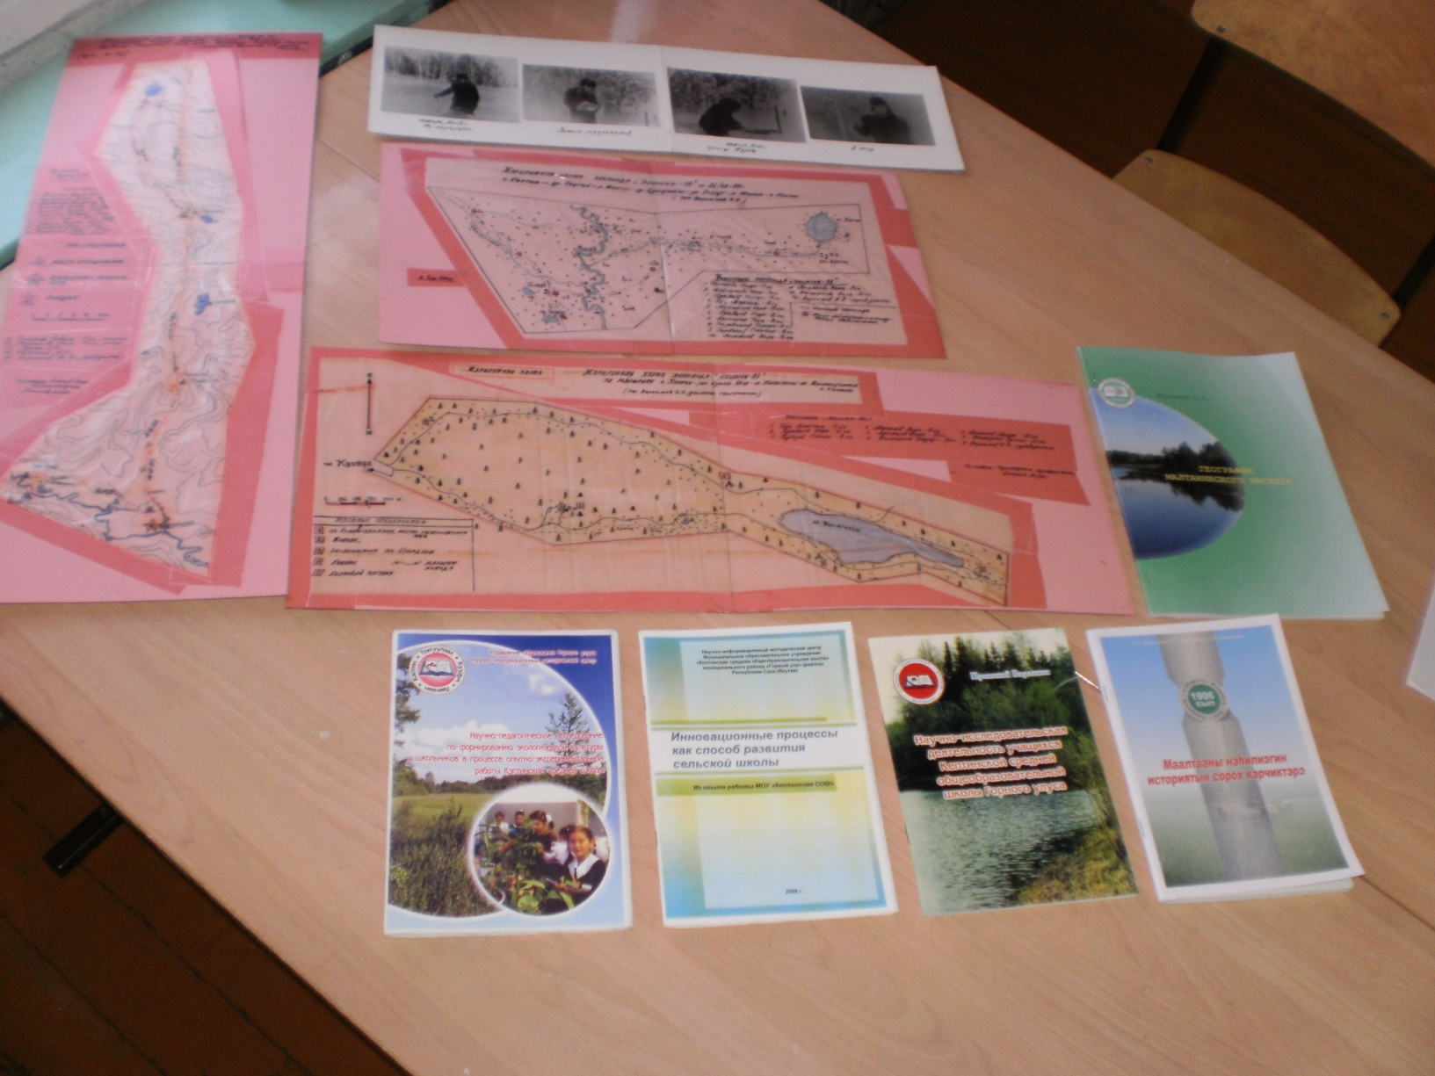
Публикации

Slide 5
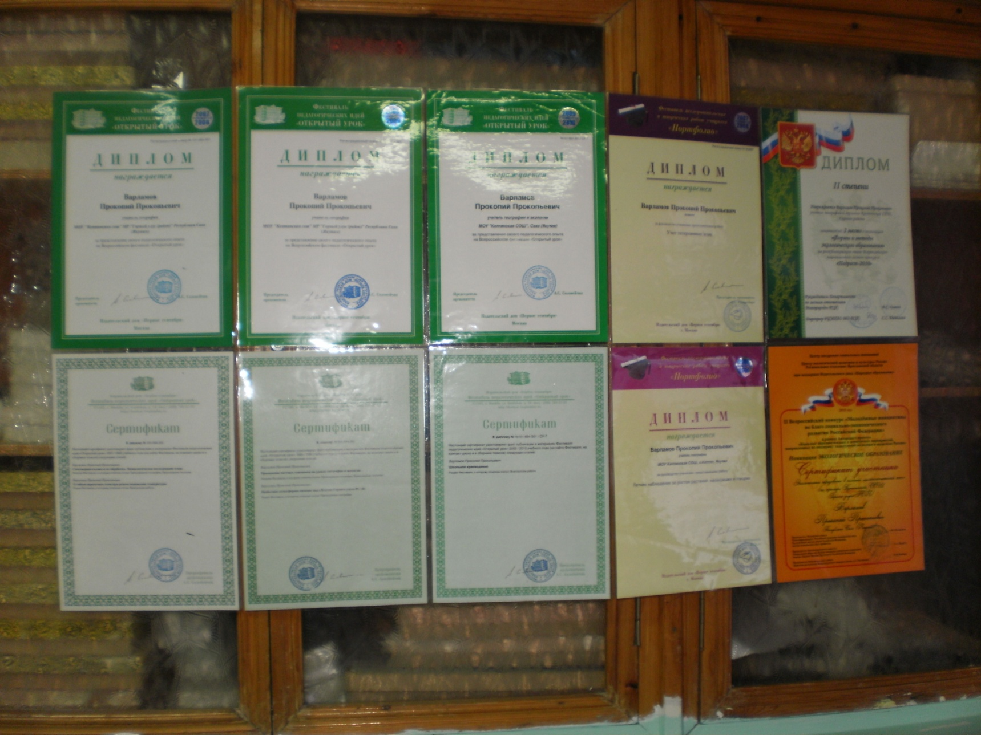
Итоги публикации

Slide 6
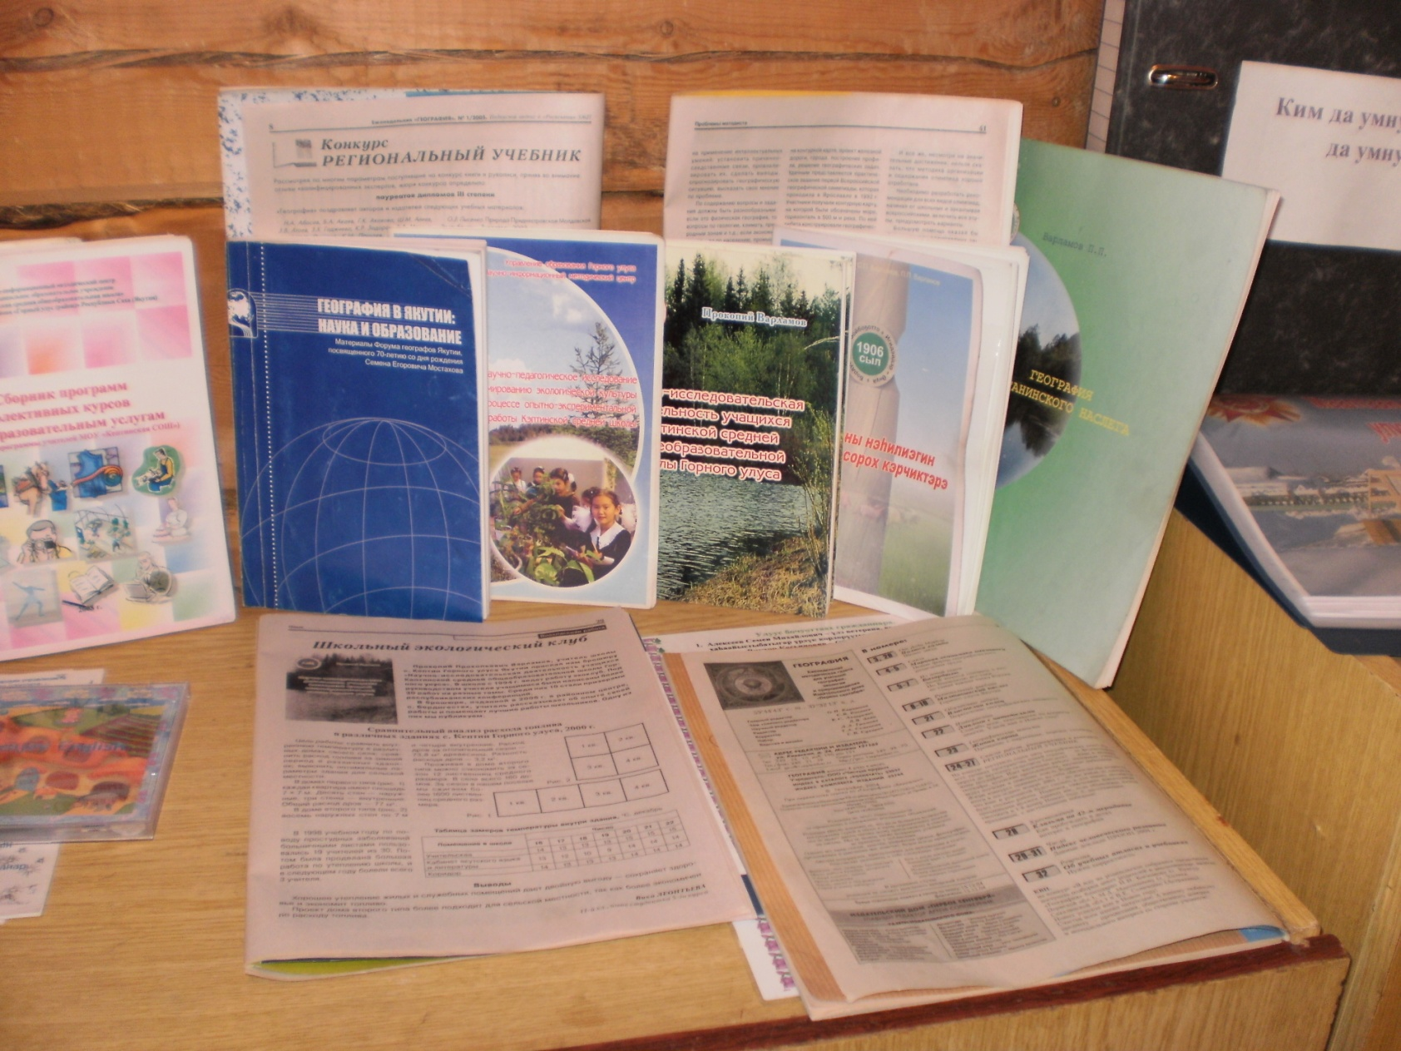
Статьи, брошюры

Slide 7
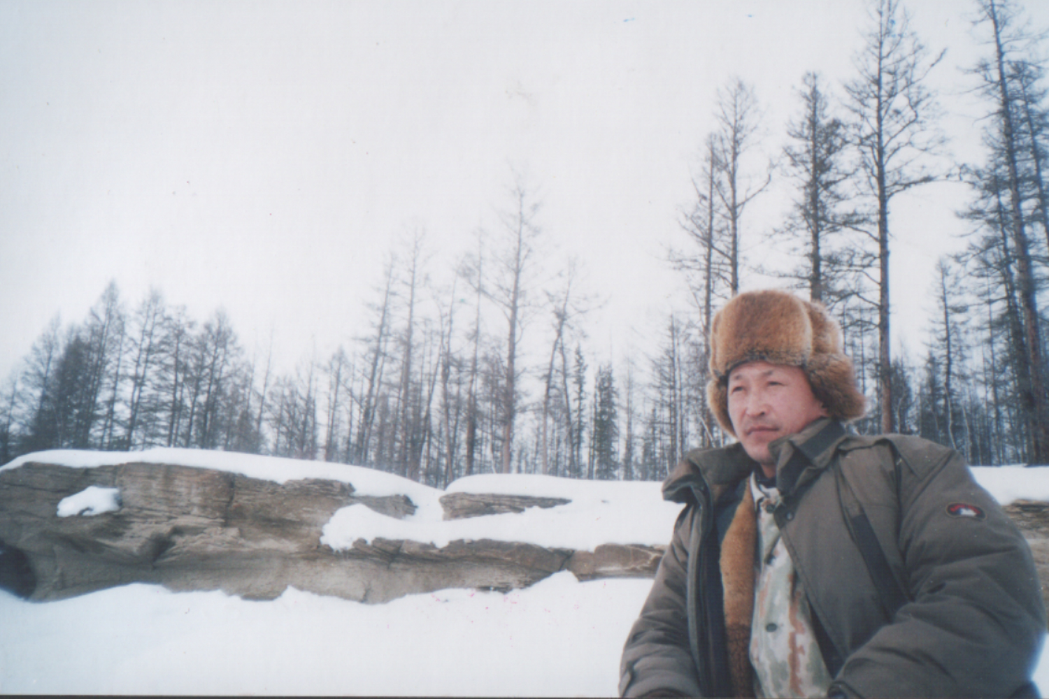
Сиинэ (Улахан урэх) очуостарыгар

Slide 8
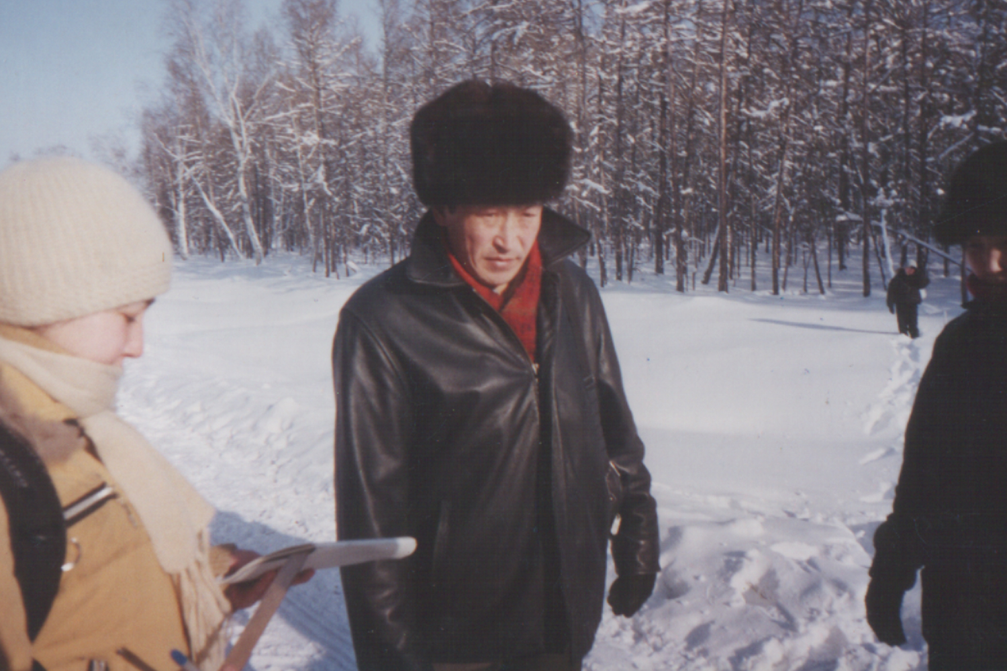
Лимнологическое исследование озера:
Проведение общего инструктажа по ТБ с
обязательной регистрацией в журнале.
С журналом – Егорова Аэлита, Максимова Нарыйа, 9 кл.

Slide 9
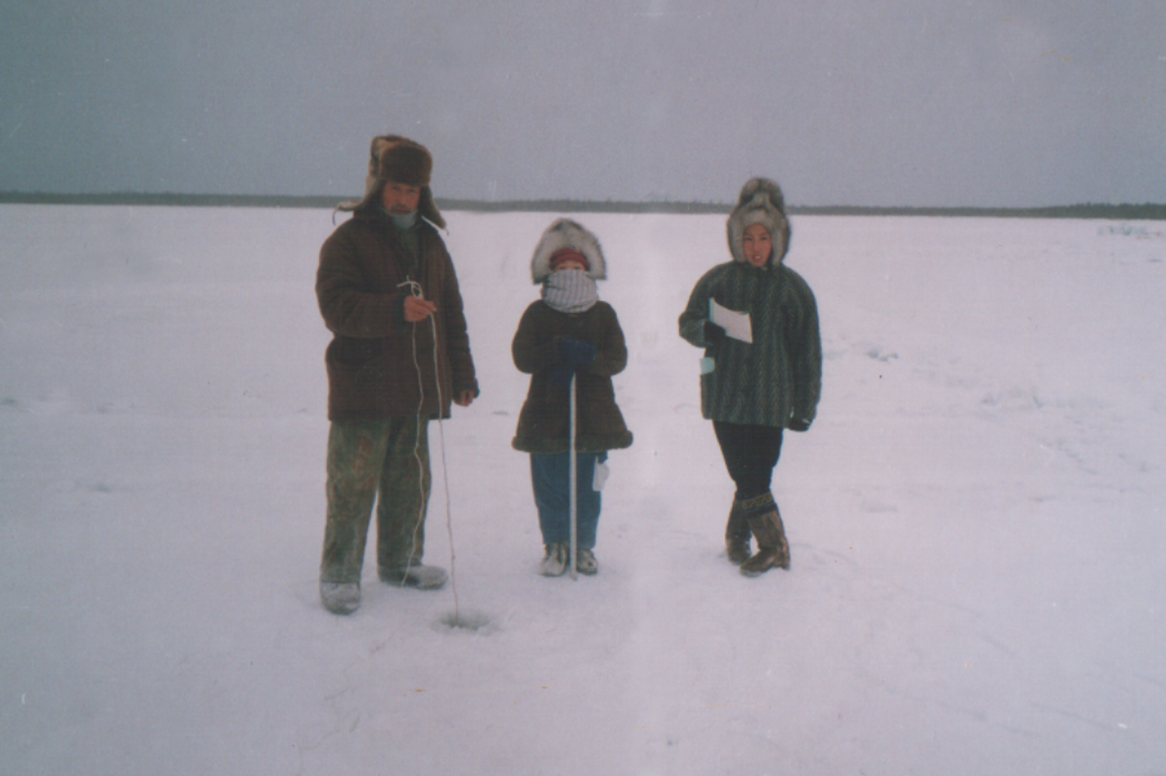
Школьные лимнологи
Измерение глубины воды у лунки самодельным лотом.
Озеро Кептин, октябрь месяц. Руководитель ВПП, Надя Варламова - 4 кл, Оля Лукина – 9 кл.

Slide 10
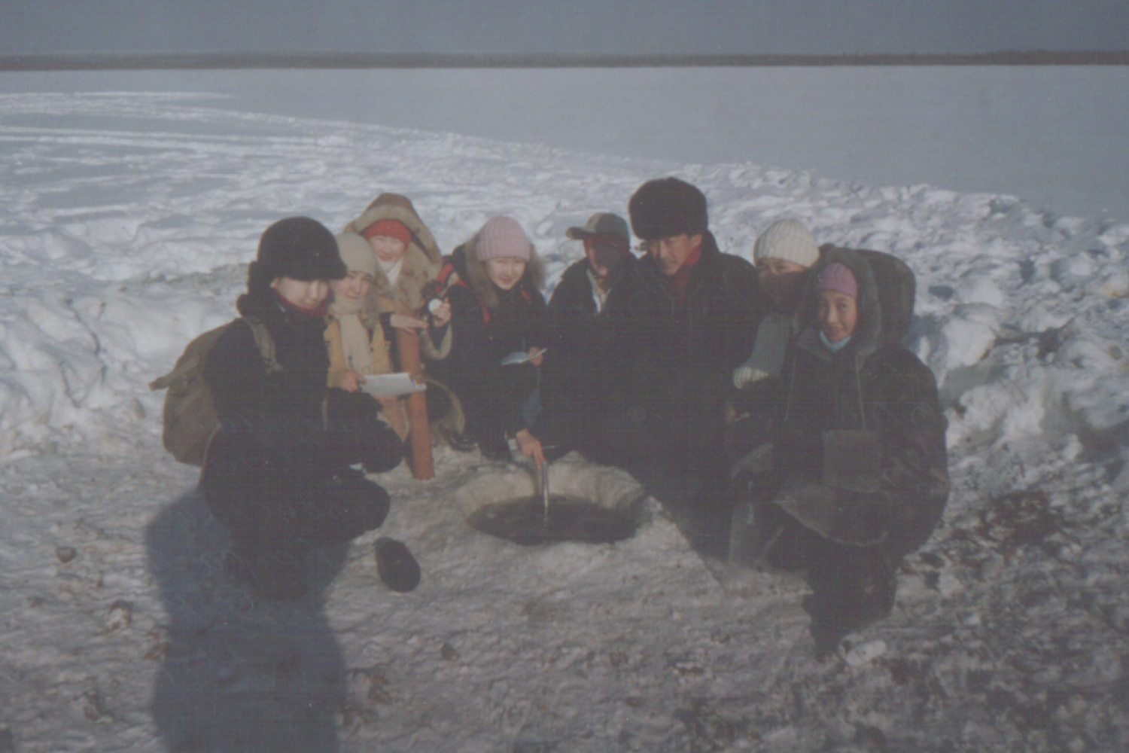
У проруби во время урока экологии
Занятие географии и экологии. 9кл. Тема: Снегомерная съемка и их
обработка. Лимнологическое исследование озеро Кептин.
Учебные элементы №5: измерение глубины воды у проруби;
№6: измерение температуры воды (дно, поверхность) бутылочным батометром,
определение прозрачности воды диском Секки, определение цвета и вкуса воды,
отбор пробы воды на лабораторные анализы;
№7: подведение итога. Проверка работы, замечания и пожелания.

Slide 11
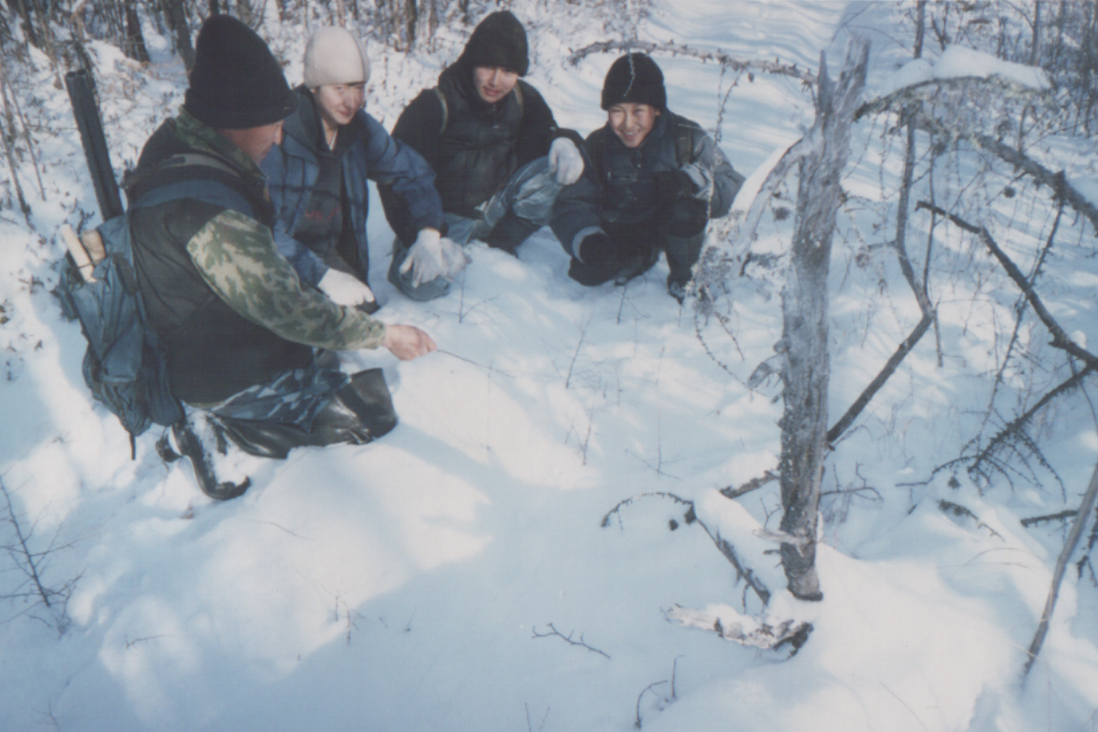
Учет тетеревиных проводили по методике
О.Русакова (1970г.). Местность Тэбуруэн тыата.
Руководитель Варламов П.П., Жирков Матвей, Кузьмин Сима, Потапов Дима, 9кл.
На маршруте

Slide 12
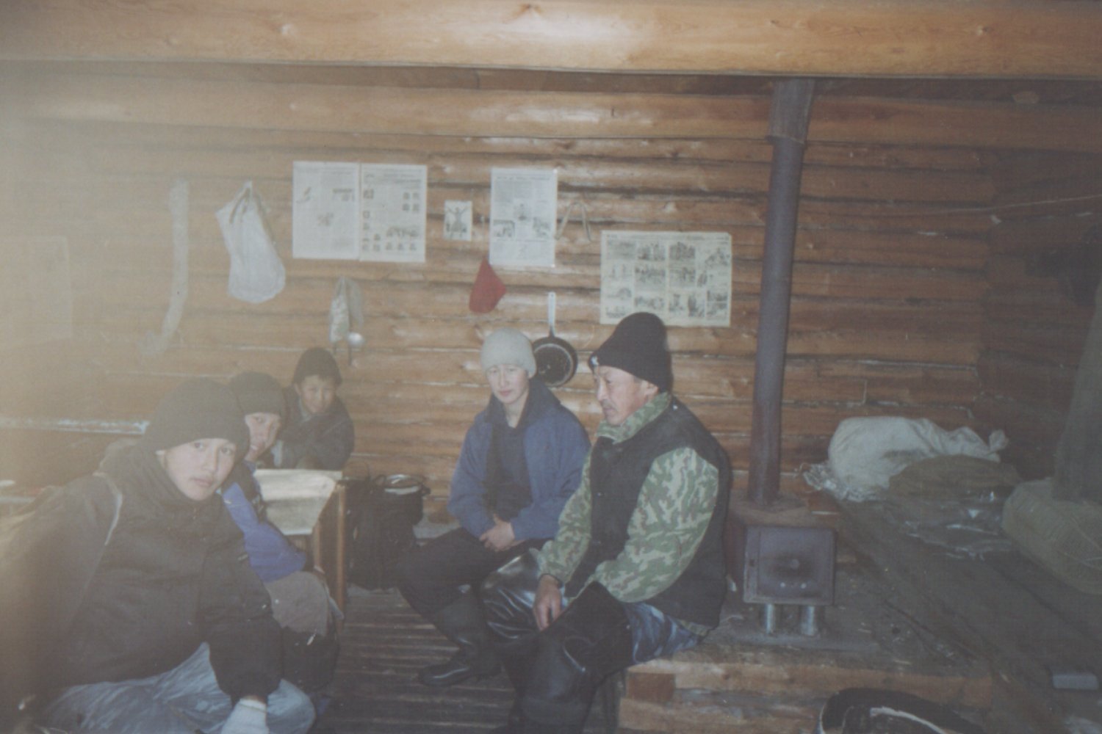
Во время привала
В избушке И.В.Ноева, бывшего учителя нашего
руководителя. Урочище Тэбуруэн.

Slide 13
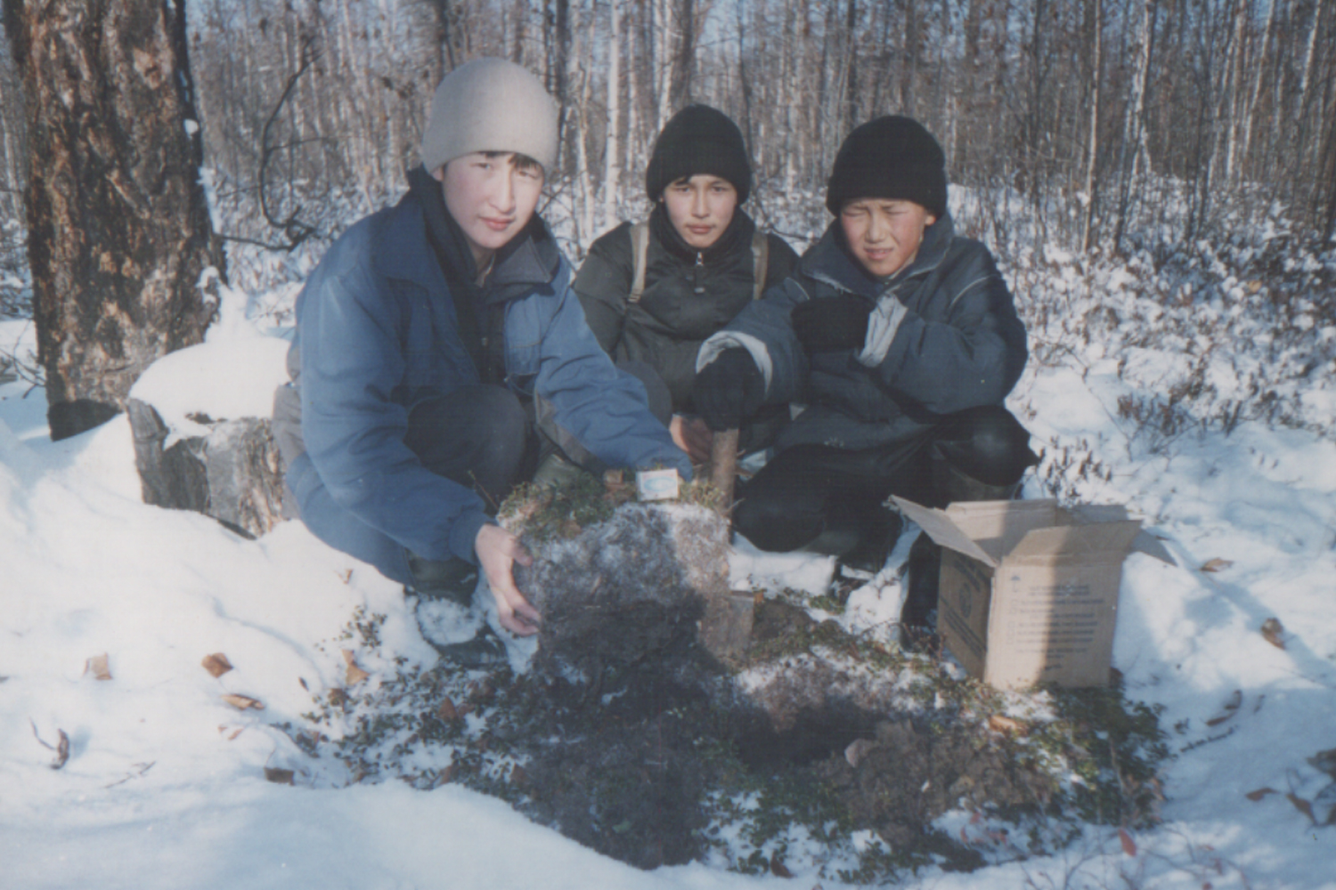
Урочище Анаабыллаах
Сидят: Ж.Матвей, К.Симон, П.Дима (9кл)
Отбор проб почвы
на химический анализ

Slide 14
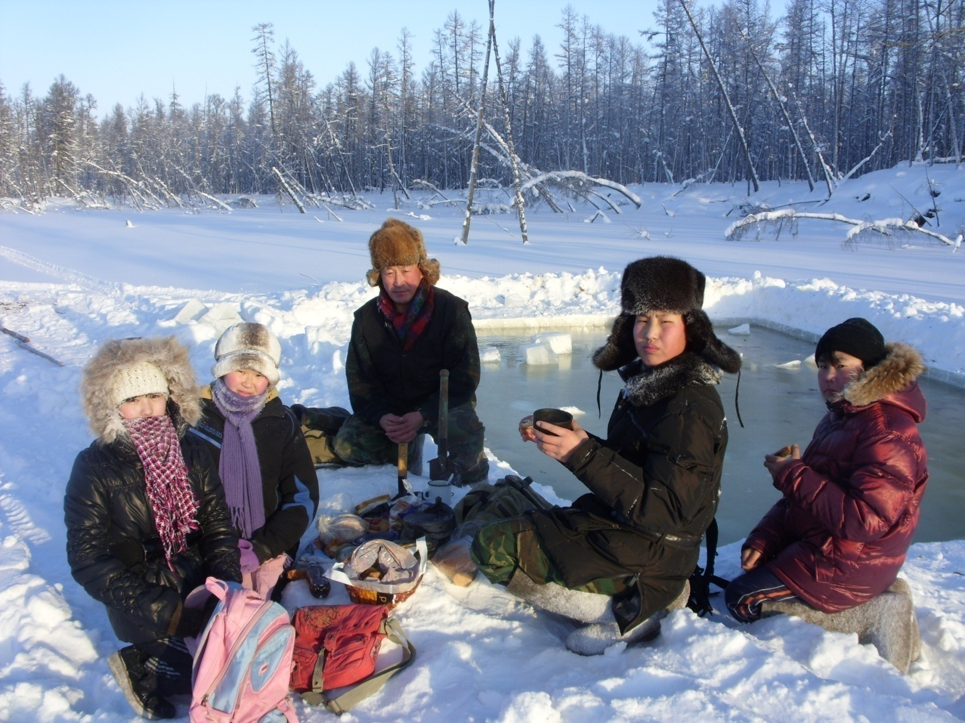
Приятного аппетита! Экогеографический практикум 8 класса.
22.01.2011 год. Озеро Муох Элгээн.

Slide 15
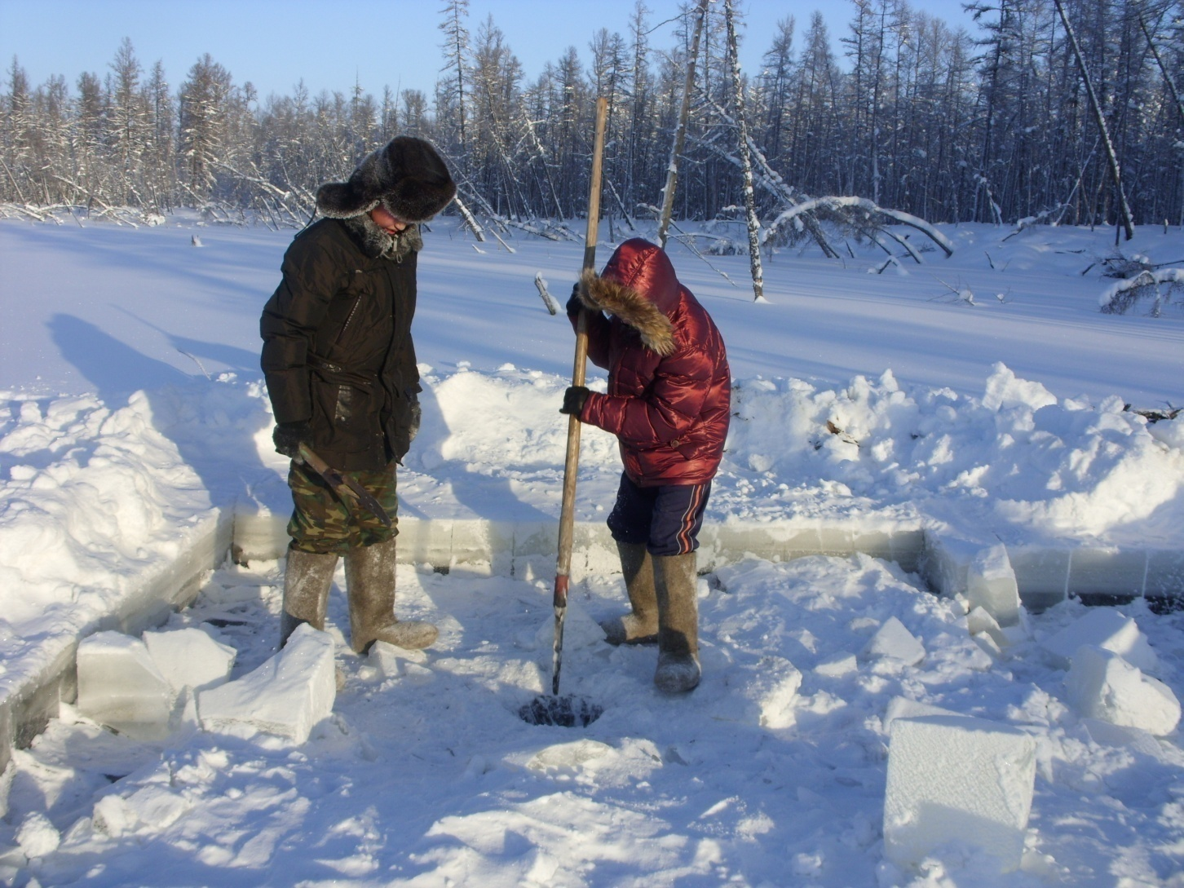
Полевая работа.
22.01.2011год. Экогеографический практикум 8 класса.
Температура воздуха -30 градусов. По U минус 34.

Slide 16
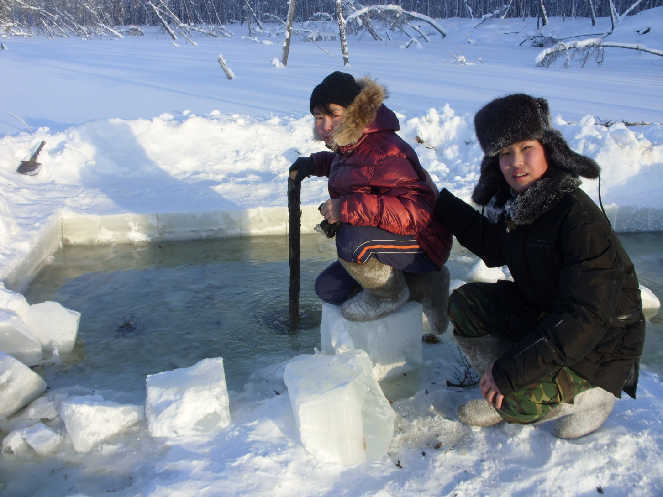
Измерение глубины озера. Экогеографический практикум 8 класса.
22.01.2011год. Озеро Муох Элгээн.

Slide 17
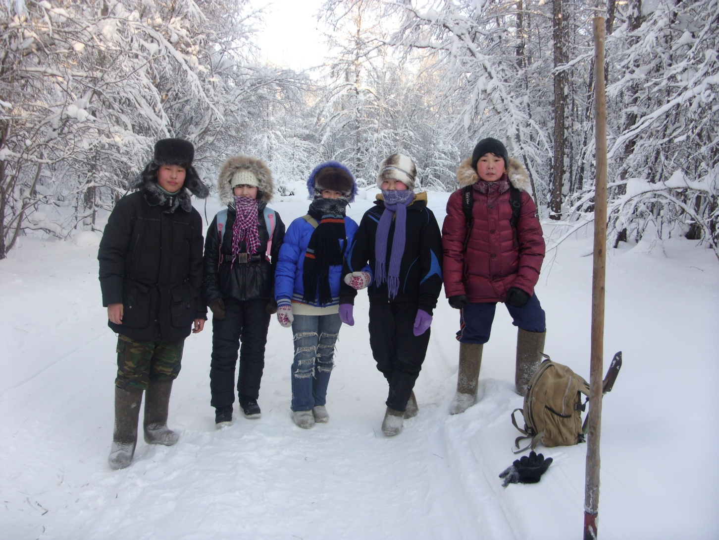
Участники практикума. 8класс.
22.01.2011год.

Slide 18
Турпоход «Поиск-90»
Турпоход «Поиск-90» учащихся Атамайской СШ Горного района.
1.Цель турпохода (экспедиции): Поиск упавшего с неба обломков неизвестного объекта в озеро Аччыгый Куулэпчимэ, что находится примерно в 40 км к востоку от с.Бясь-Кюель.
Легенда (гипотеза): По словам старожилов села, примерно в 1942 г., на озеро упали обломки неизвестного объекта белого (алюминиевого) цвета. В те далекие времена в эту местность работала молочно-товарная ферма Атамайского наслега.
По словам очевидцев, деревья (в основном березняк) вокруг озера начали усыхать. Со временем ферму местное руководство наслега оставила, в связи с экономической нерентабельностью.
2. Участники «Поиск-91»: 1.Ефремов Афоня - 8 кл.
2.Ефремов Костя – 8 кл.
3.Герасимов Женя – 8 кл.
4.Васильев Витя – 8 кл.
5.Егоров Петр – конюх.
6.Варламов Прокопий Прокопьевич – руководитель, директор Атамайской средней школы.
Краткий итог поиска: 1.Действительно вокруг озера стояли мертвые деревья (усыхавшие).
2.На дне озера обнаружили (на ощупь с помощью шеста) несколько бугорков (видимо большие бугорки, кочки, или что-то другое. Прозрачность воды была 0,8 – 1.0 м. Стояли теплые дни с кратковременными ветерками. Облачность: от 30 до 50%.
3.Необходимо провести технически хорошо оснащенную экспедицию.

Slide 19
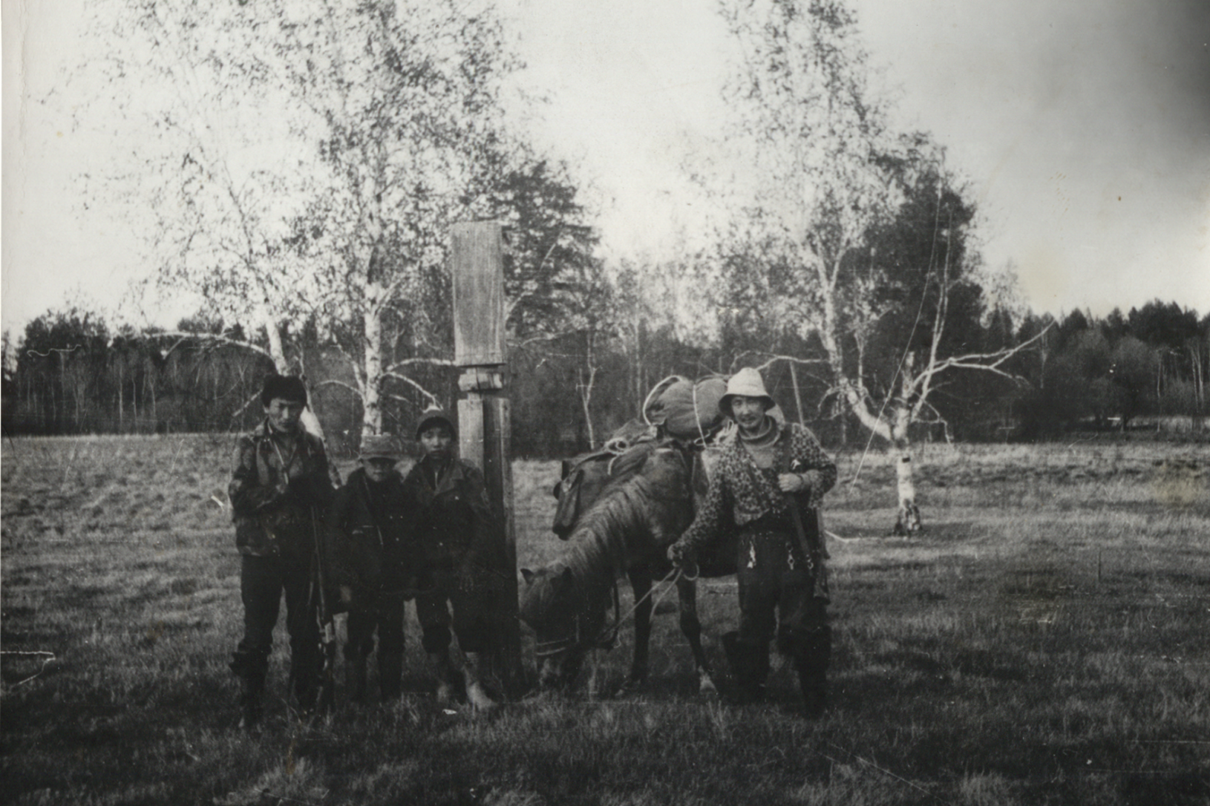
У сэргэ. Местность Ытык Эбэ. Слева направо стоят: Варламов П.П.- руководитель «Поиск-90», Ефремов Костя, Ефремов Афоня, Егоров Петр.
Фотографировал Васильев Витя.
Hello!

Slide 20
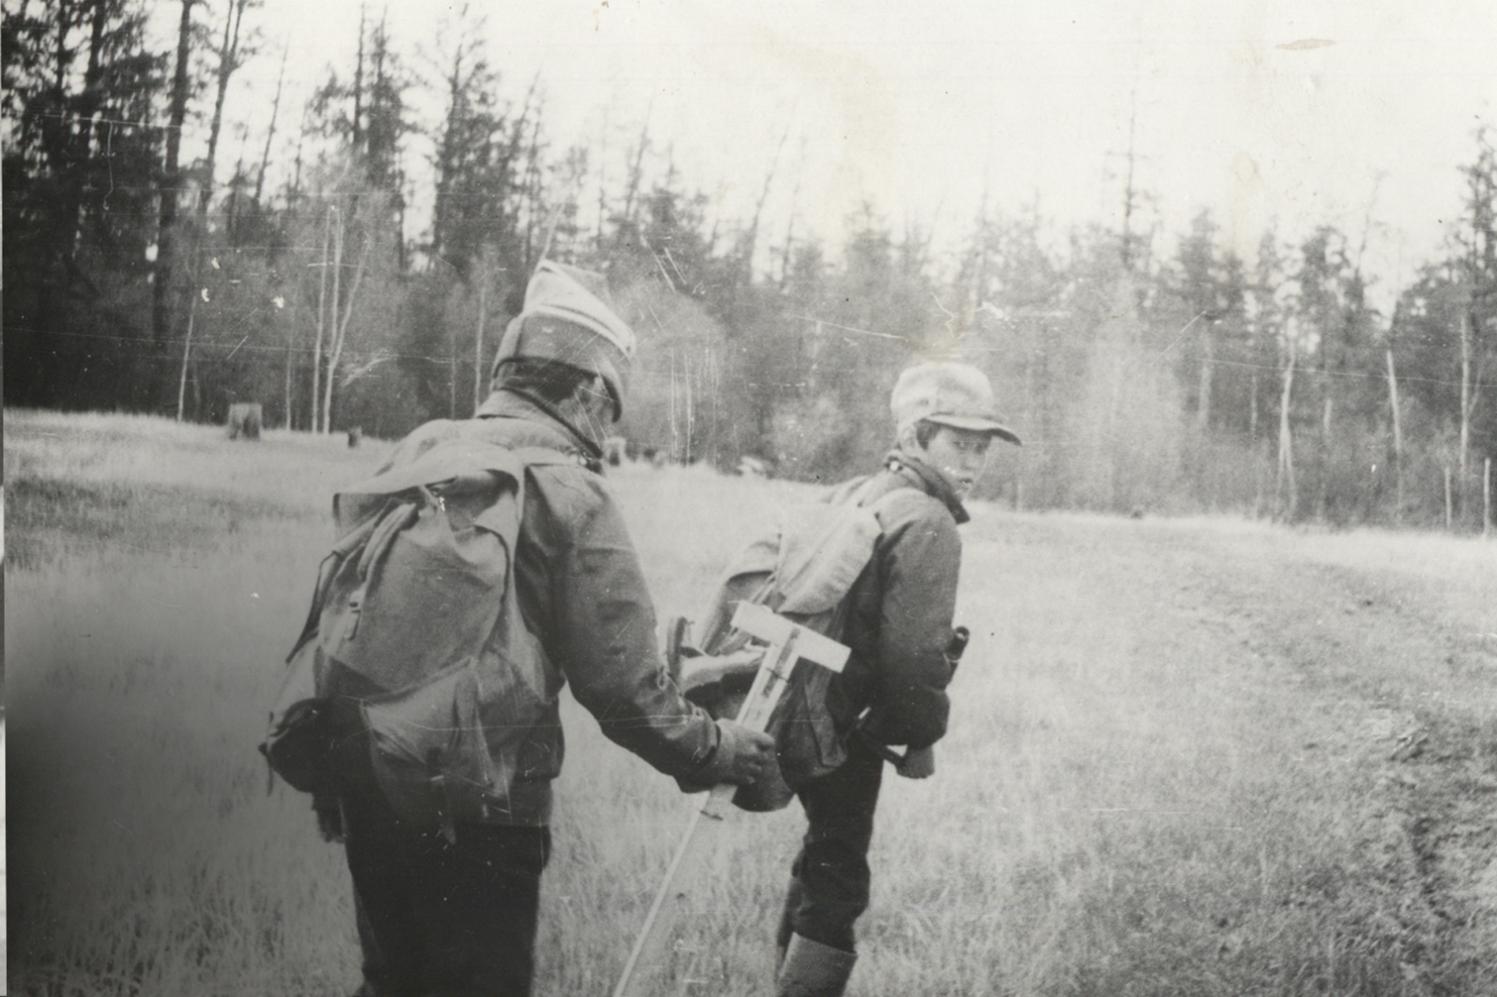
Топографы на маршруте

Slide 21
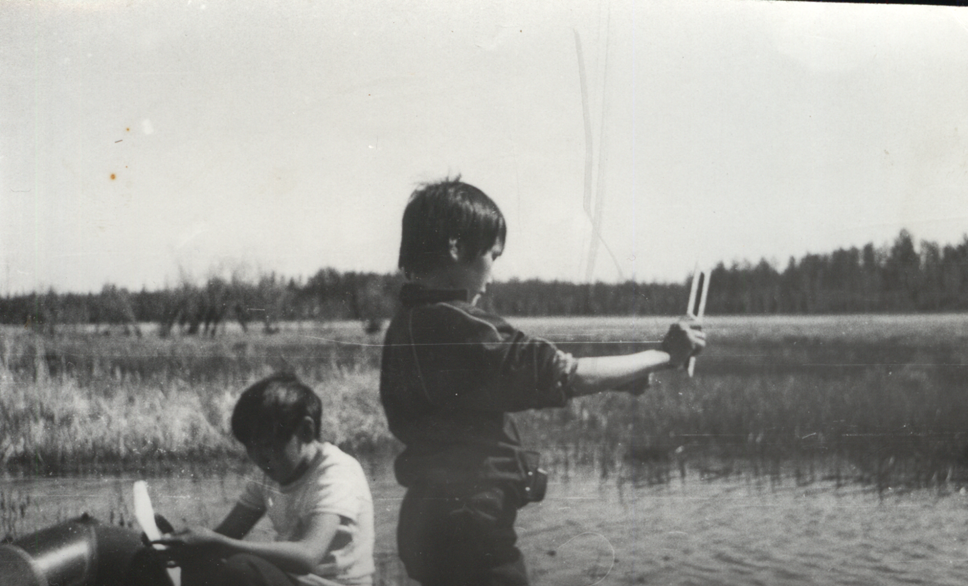
Гидрологи за работой: Ефремов Костя с блокнотом, Герасимов Женя определяет глубину
воды озера Аччыгый Куулэпчимэ. 4.06.1990г. «Поиск-90».

Slide 22
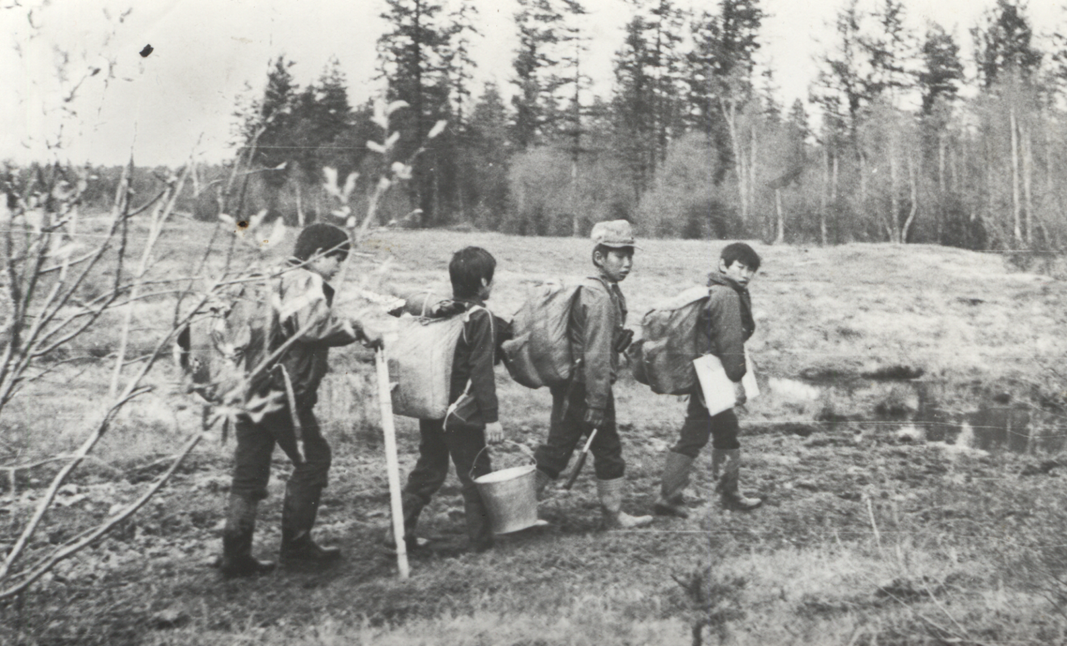
Участники экспедиции «Поиск-90» у травянистой речки. Идут топограф Ефремов Костя, 8 кл;
гидролог Ефремов Афоня, 8 кл; гидролог-костровик Герасимов Женя, 8 кл; нивелировщик Васильев Витя, 8 кл.

Slide 23
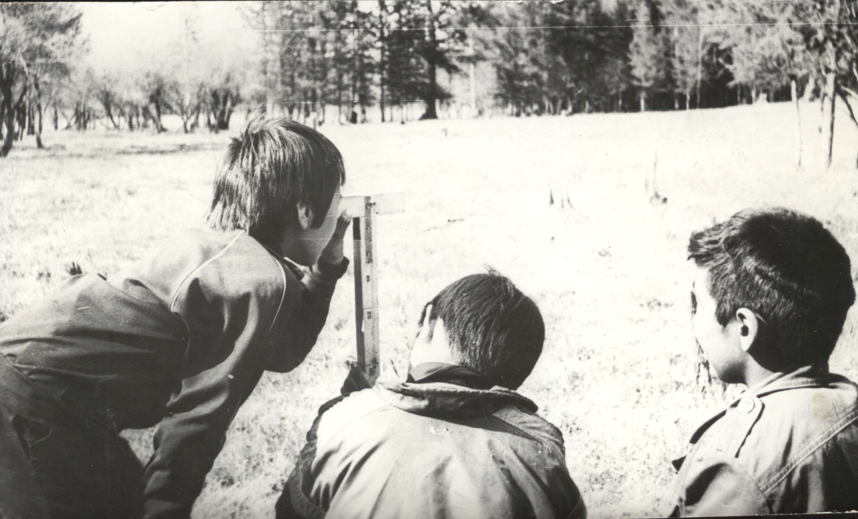
Нивелирование местности проводят: Женя Г, Витя В, Афоня Е. Участок Кэлтэгэй, «Поиск-90»

Slide 24
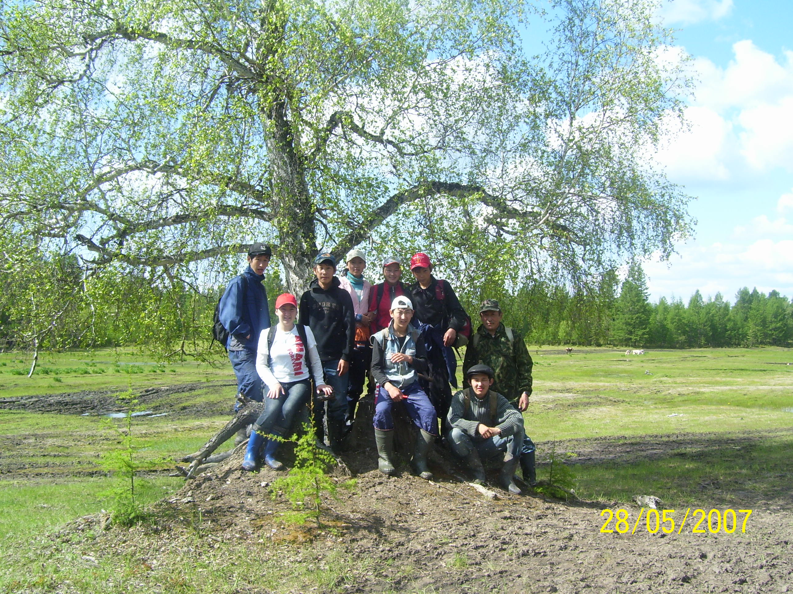
Участники лагеря у старой березы.
Травяная речка Учугэй.

Slide 25
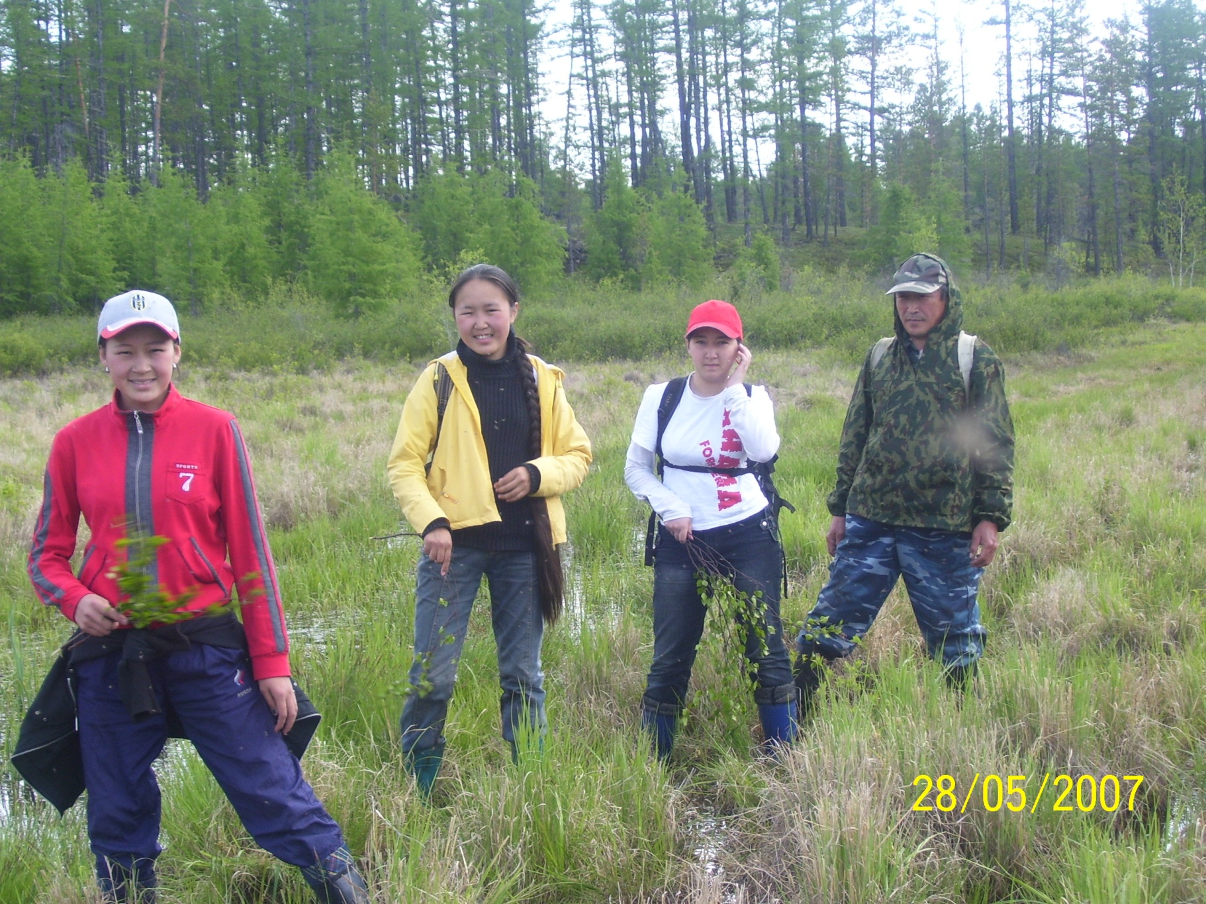
Переправа травянистой речки Тас Урэх

Slide 26
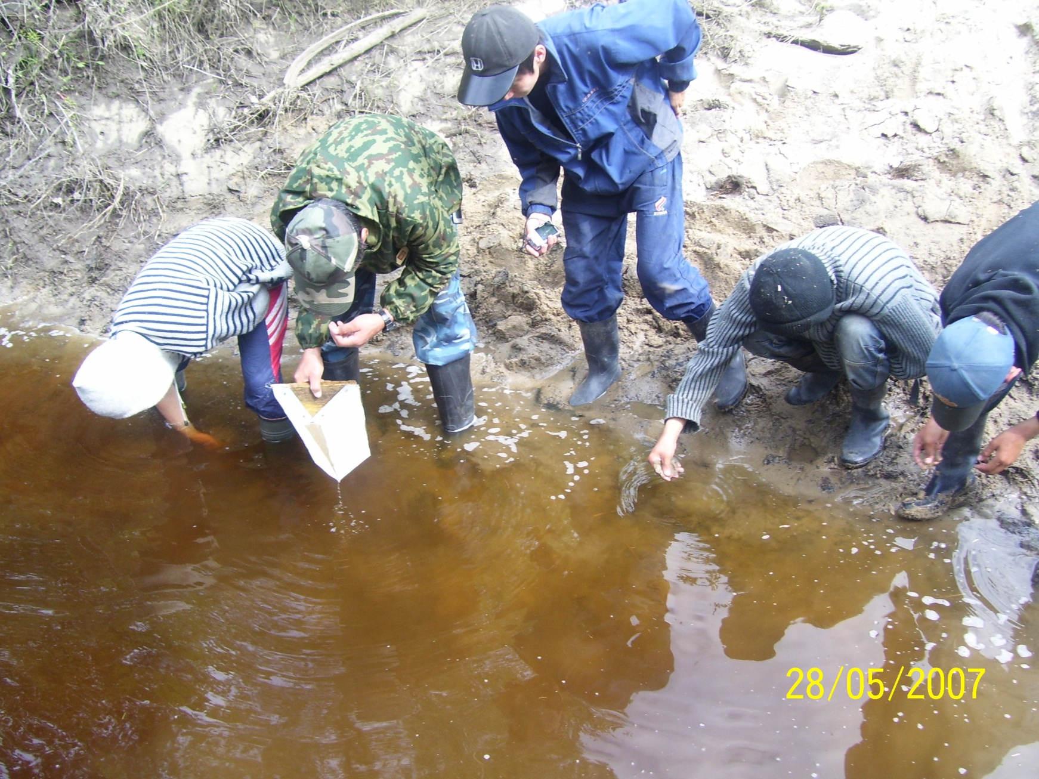
У нашего руководителя лучше получается

Slide 27
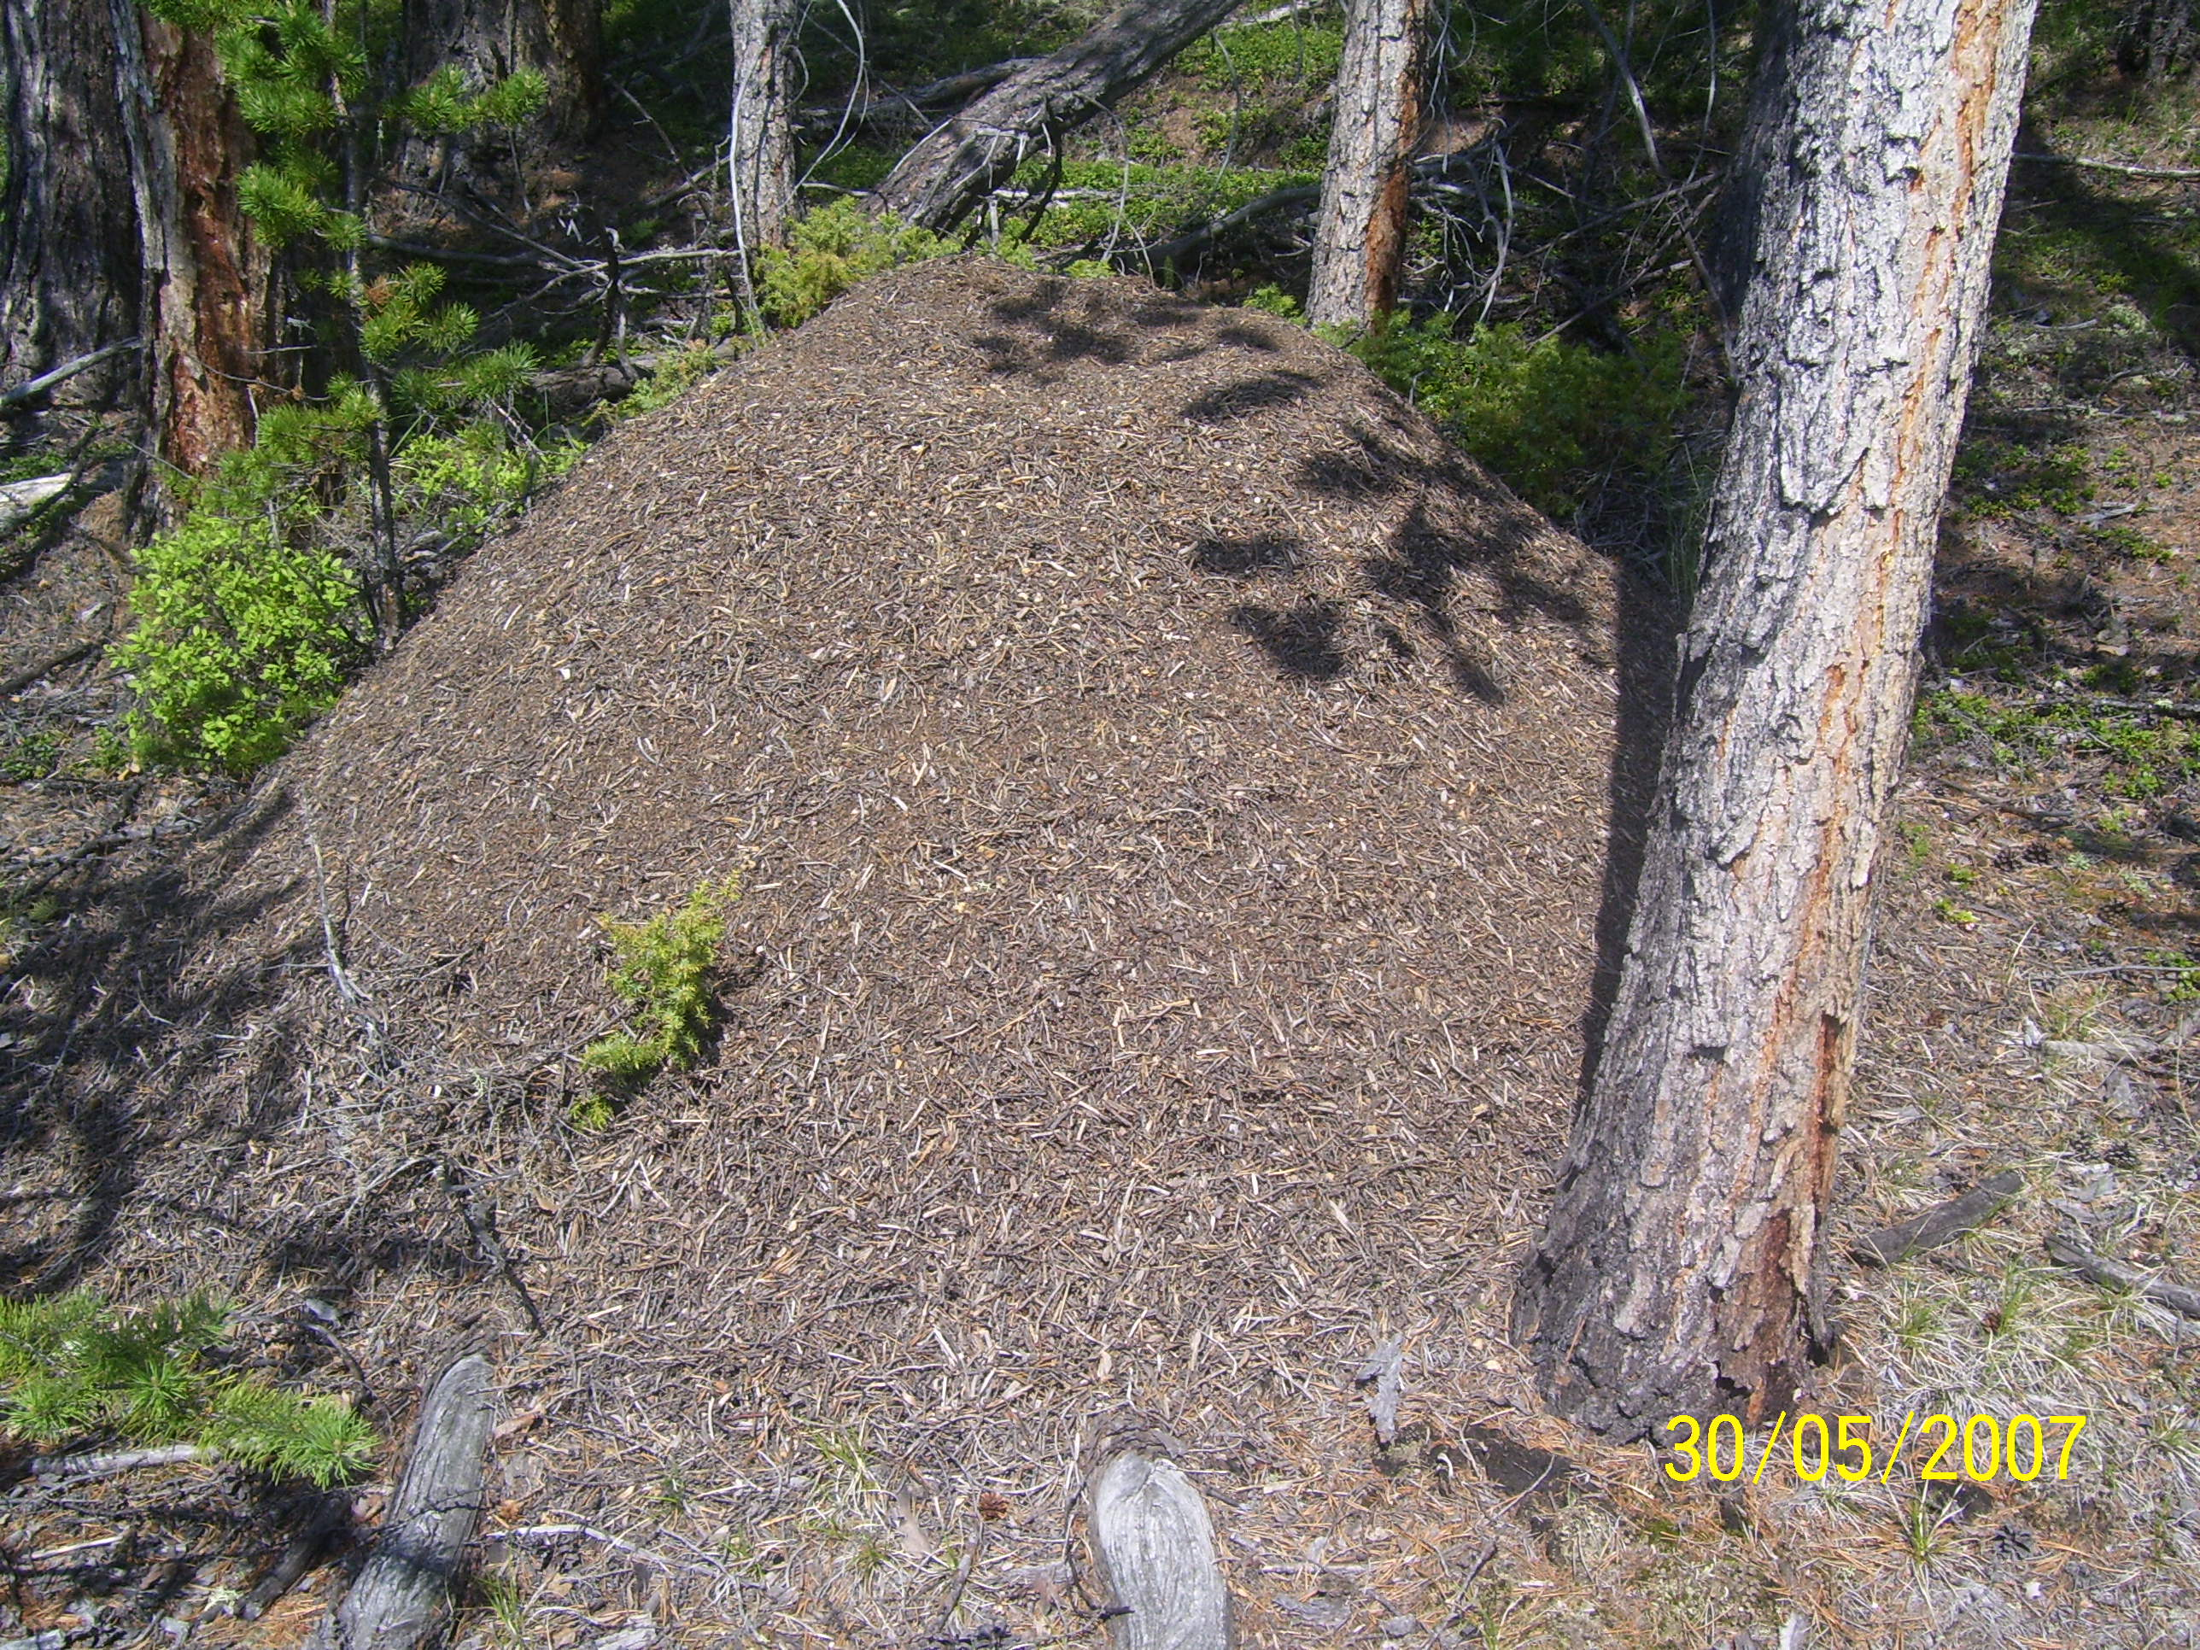
«Реликтовый» муравейник. Местность Кураанах.
Кырдьа5астар этэллэринэн кун тахсыытыгар
олгуйга улахан куугэн уллэнниирин ытыстарынан
баьан сииллэр эбит, ол кымырда5ас хайа5а дэнэр.
Улахан эмтээ5инэн аатырар.

Slide 28
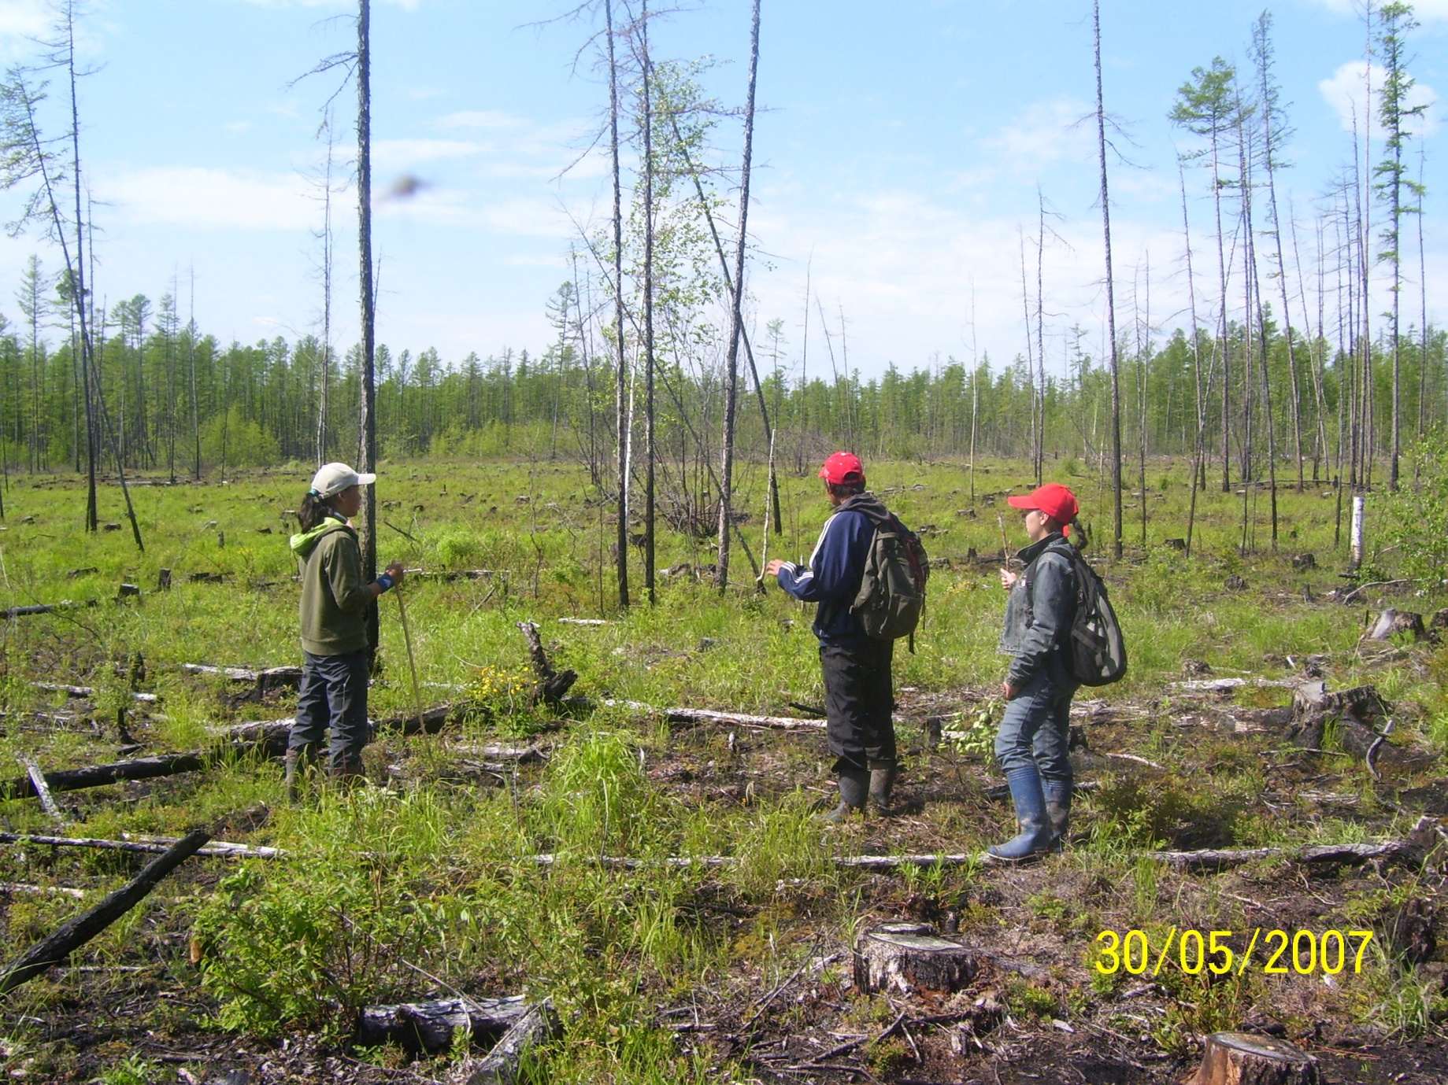
У старой деляны изучаем сукцессионные изменения. Урочище Мондурах

Slide 29
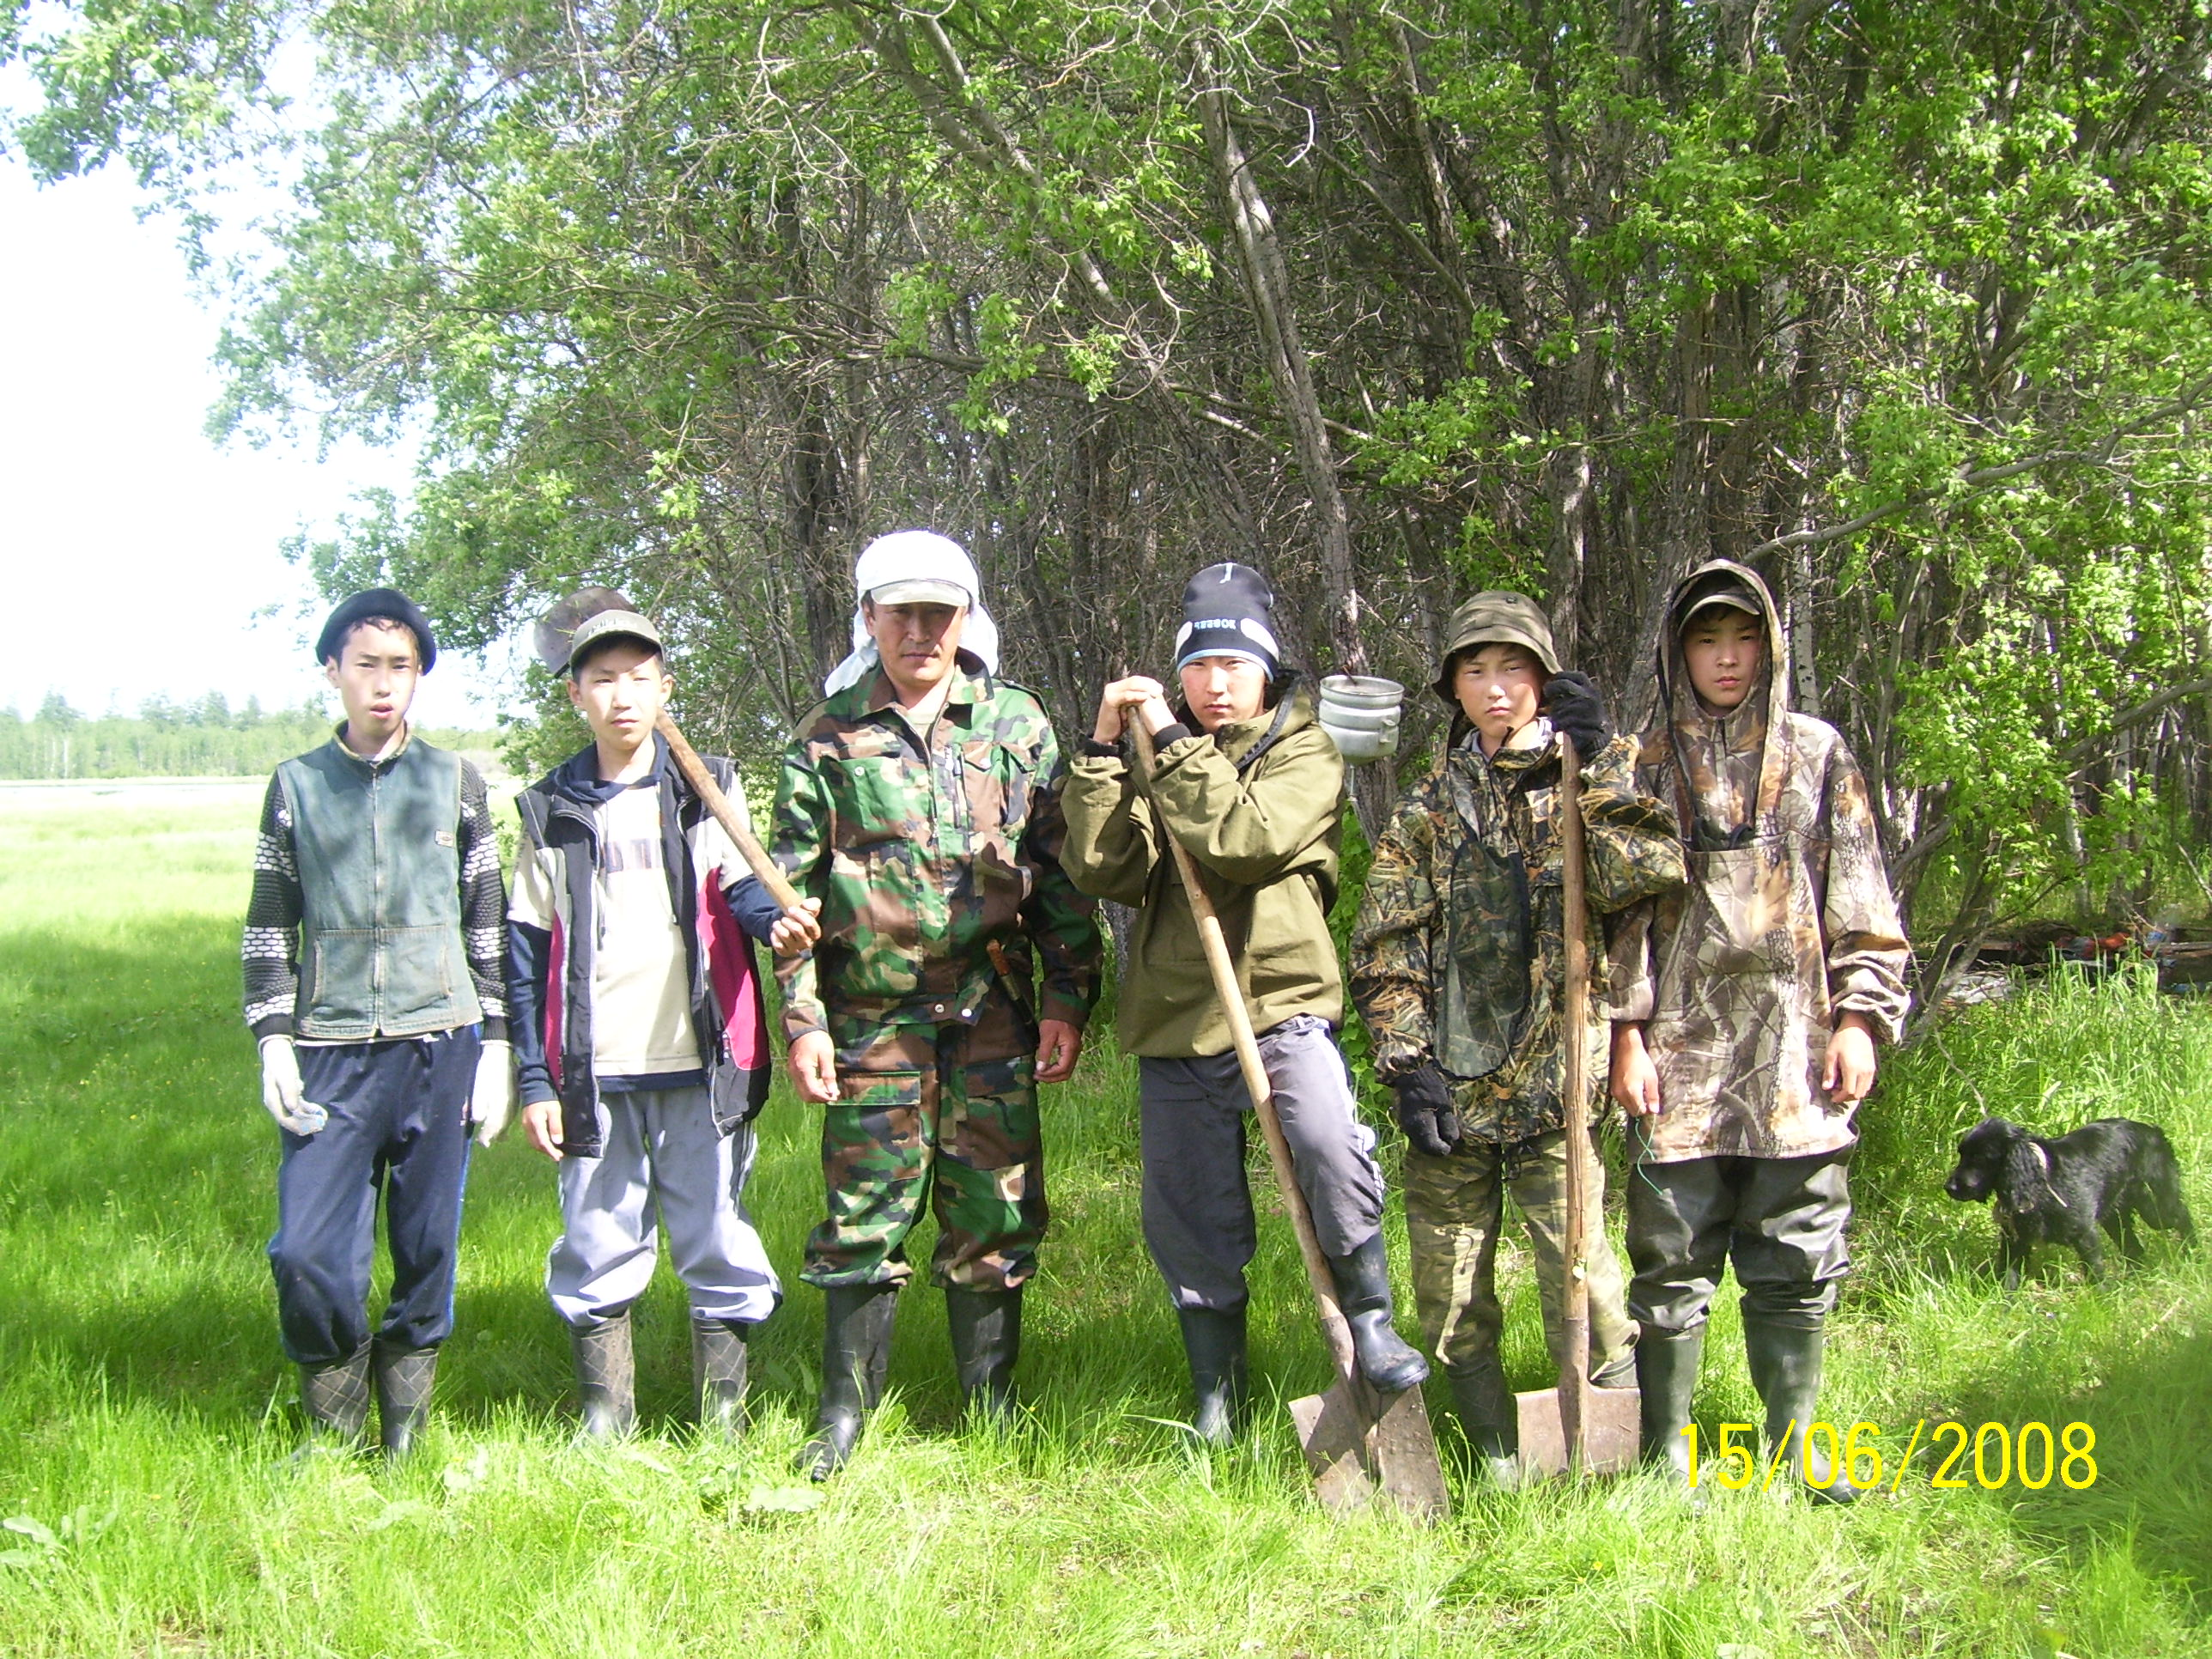
Перед работой. Сенокосное угодье Тысагаччы

Slide 30
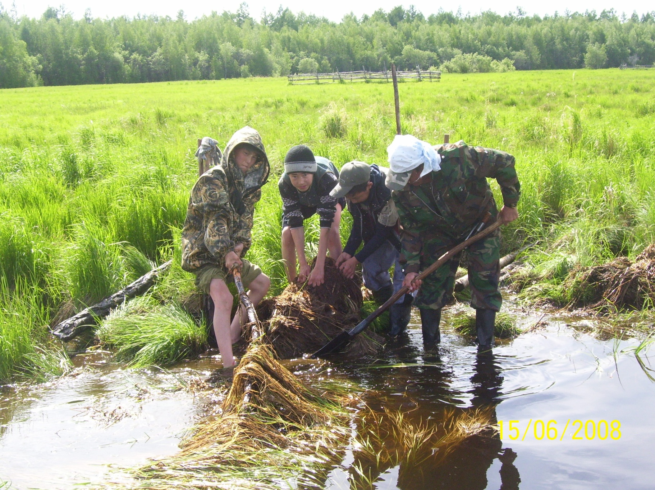
Очистка ручьи Буэрдээх (спуск уровня воды сенокосного угодья Тысагаччы)

Slide 31
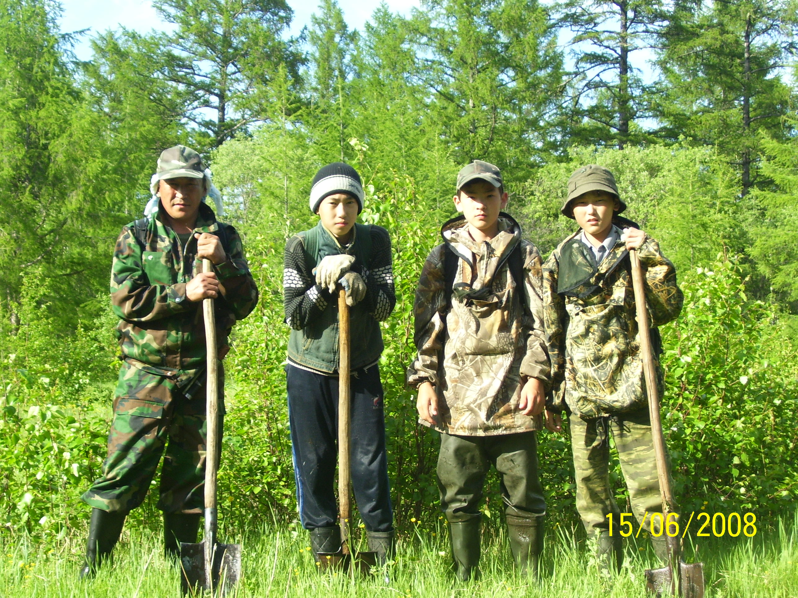
После тяжелой работы позируем на память

Slide 32
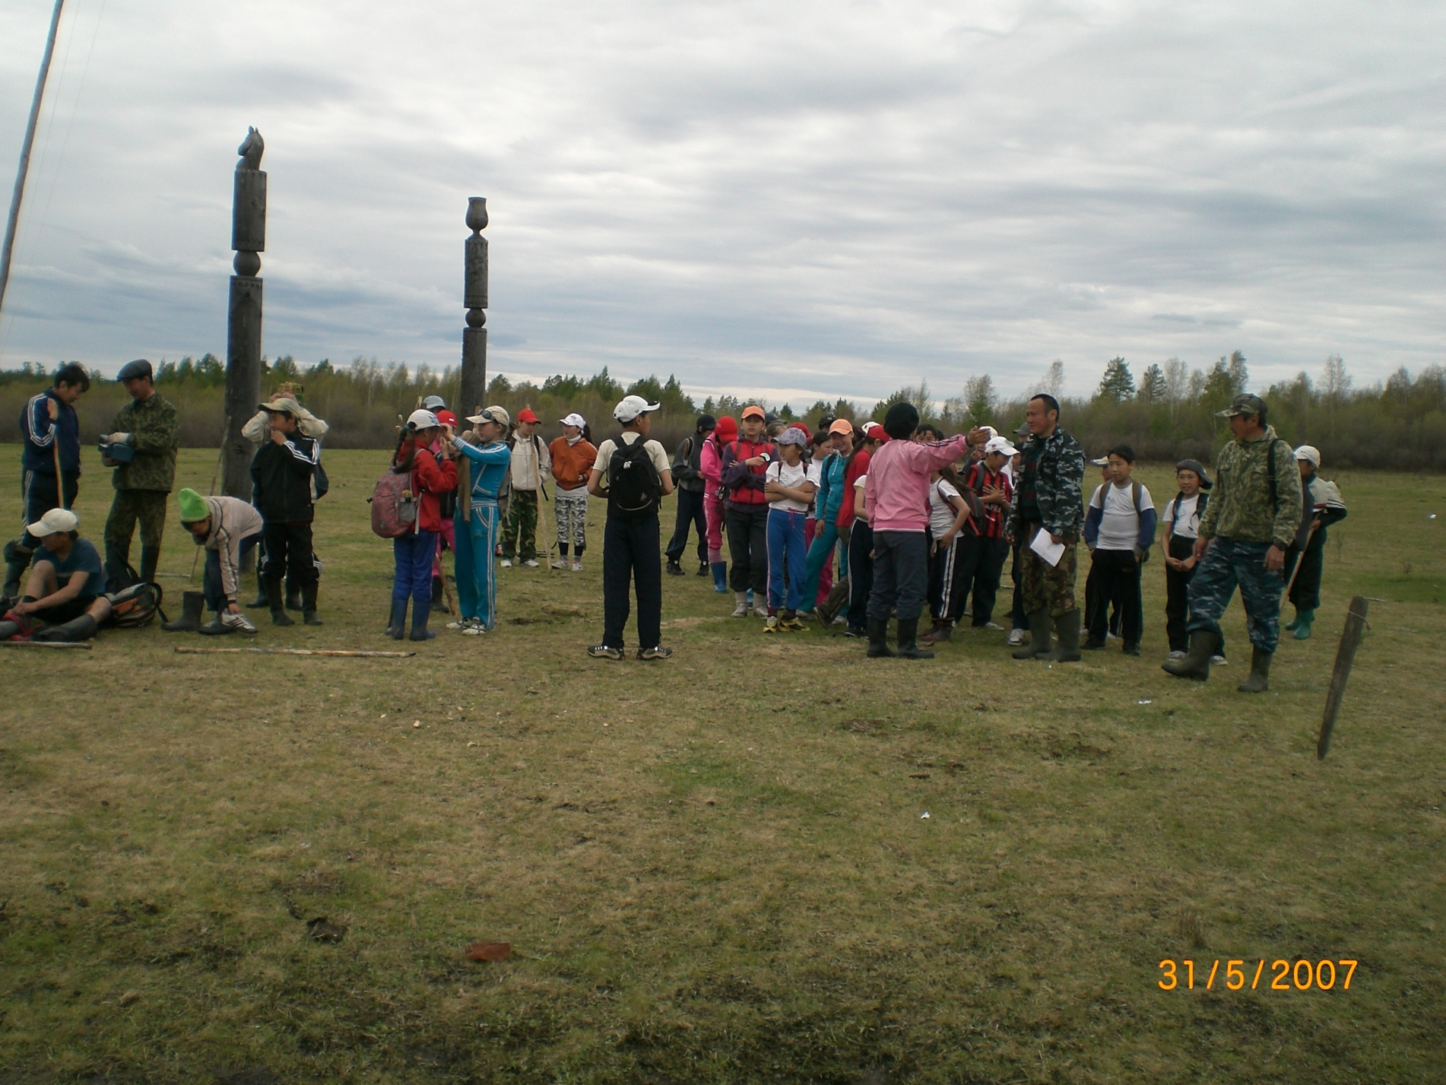
Перед началом открытия традиционного турслета. Местность Учугэй.

Slide 33
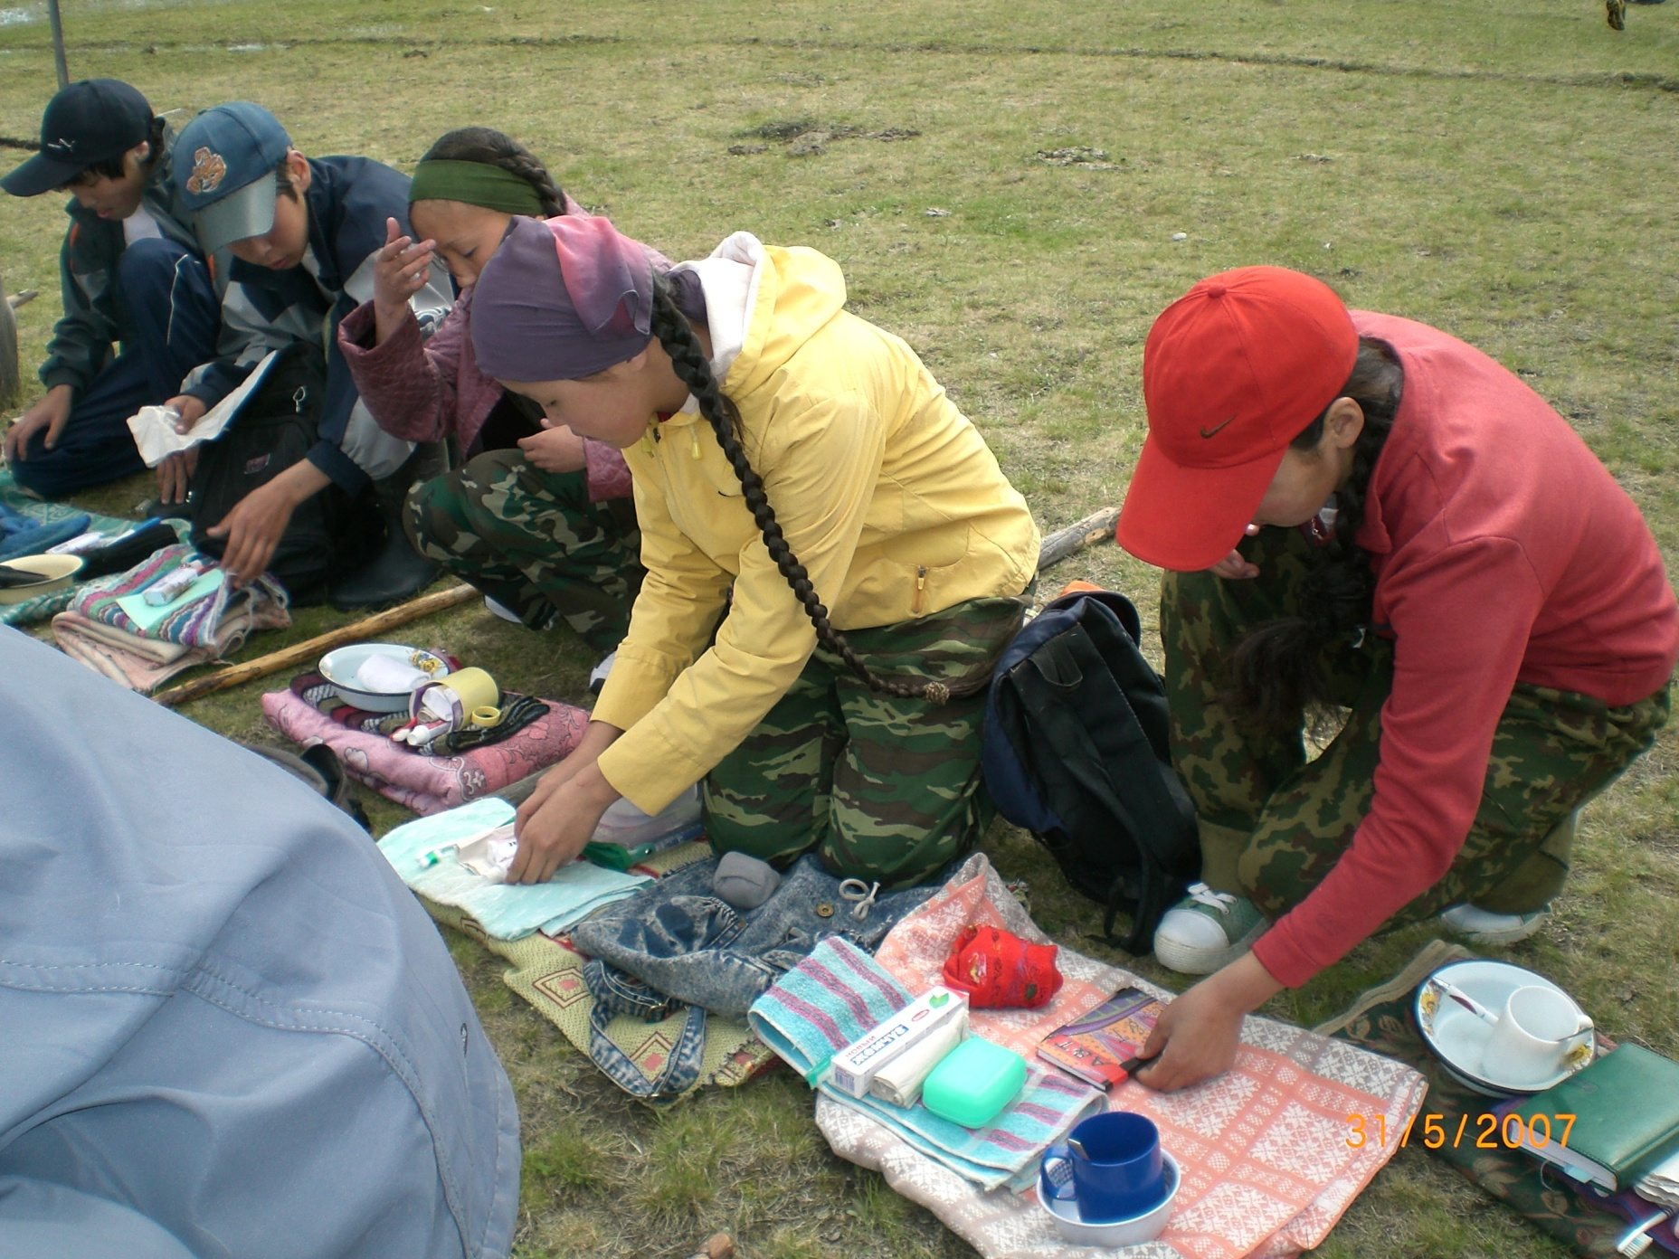
Последнее приготовление перед стартом.

Slide 34
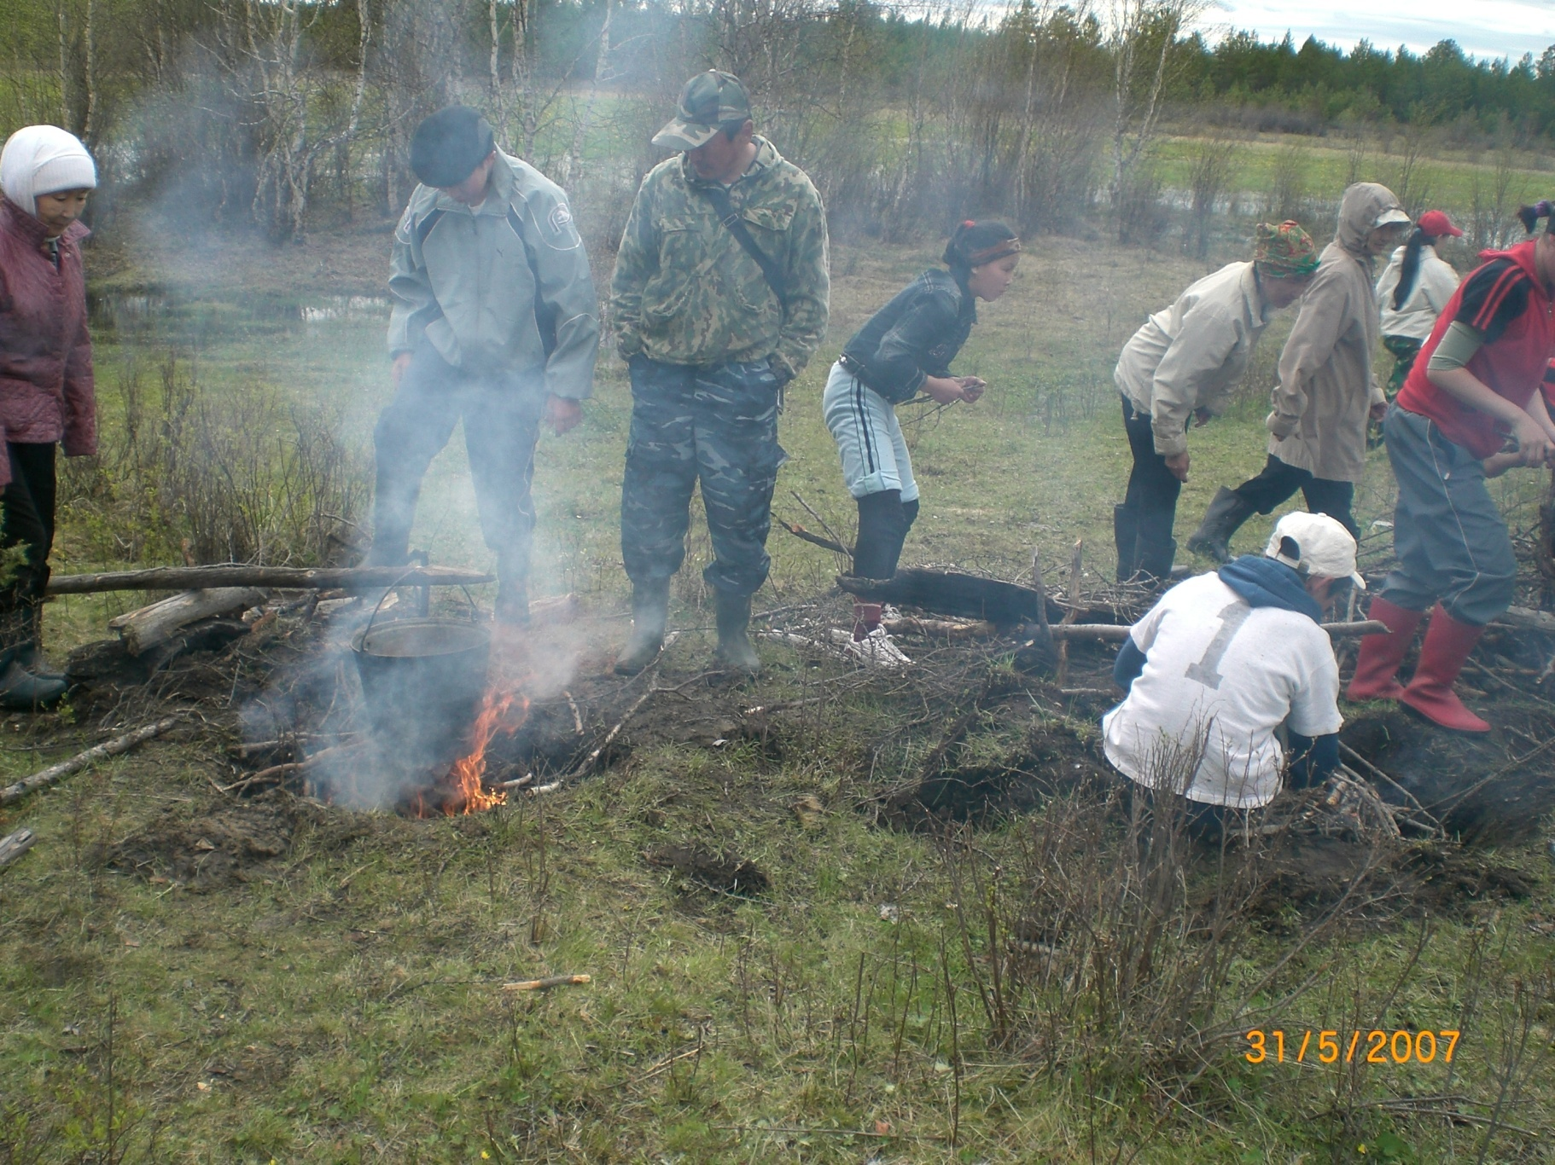
Костровики за работой

Slide 35
Обследование озеро Муох элгээн. Август, 2009г.
Участники:
Алексеева Куннэй, 10кл.
Кубарова Туяра, 10кл.
Тарабукин Нюргустан, 10кл.
Тимофеев Артем, 10кл.
Варламов П.П., руководитель.
Приборы и инструменты: армейская лопата, топор, диск Секки,
бутылочный батометр, металлическая метровка, блокнот,
карандаш, чашечный анемометр, компас Адрианова, бутылка
«Роса», палатка, биологический термометр проф. Угарова,
цифровой фотоаппарат.

Slide 36
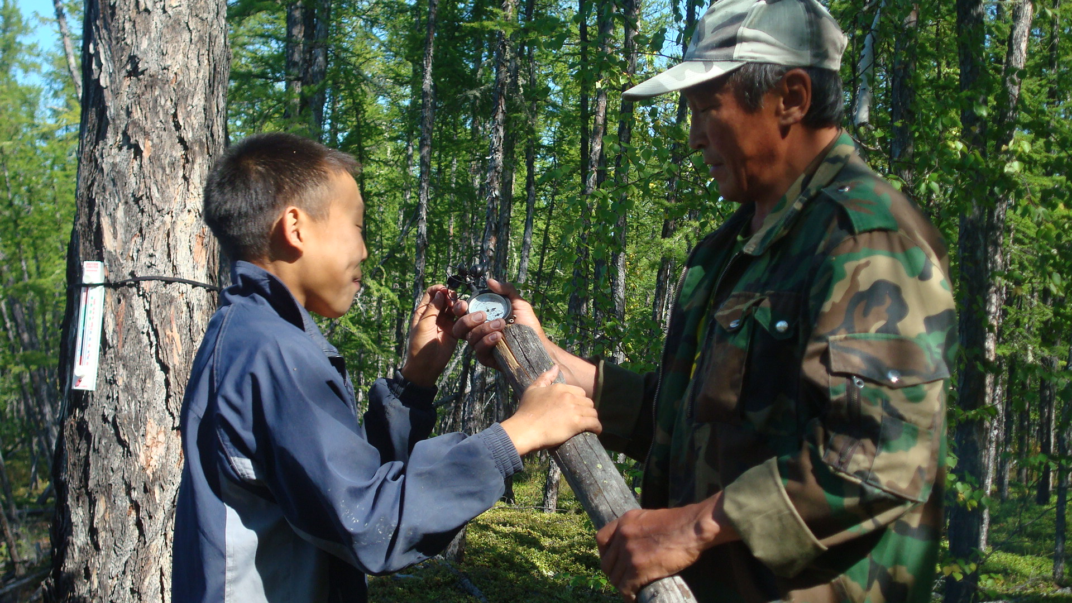
Установка чашечного анемометра

Slide 37
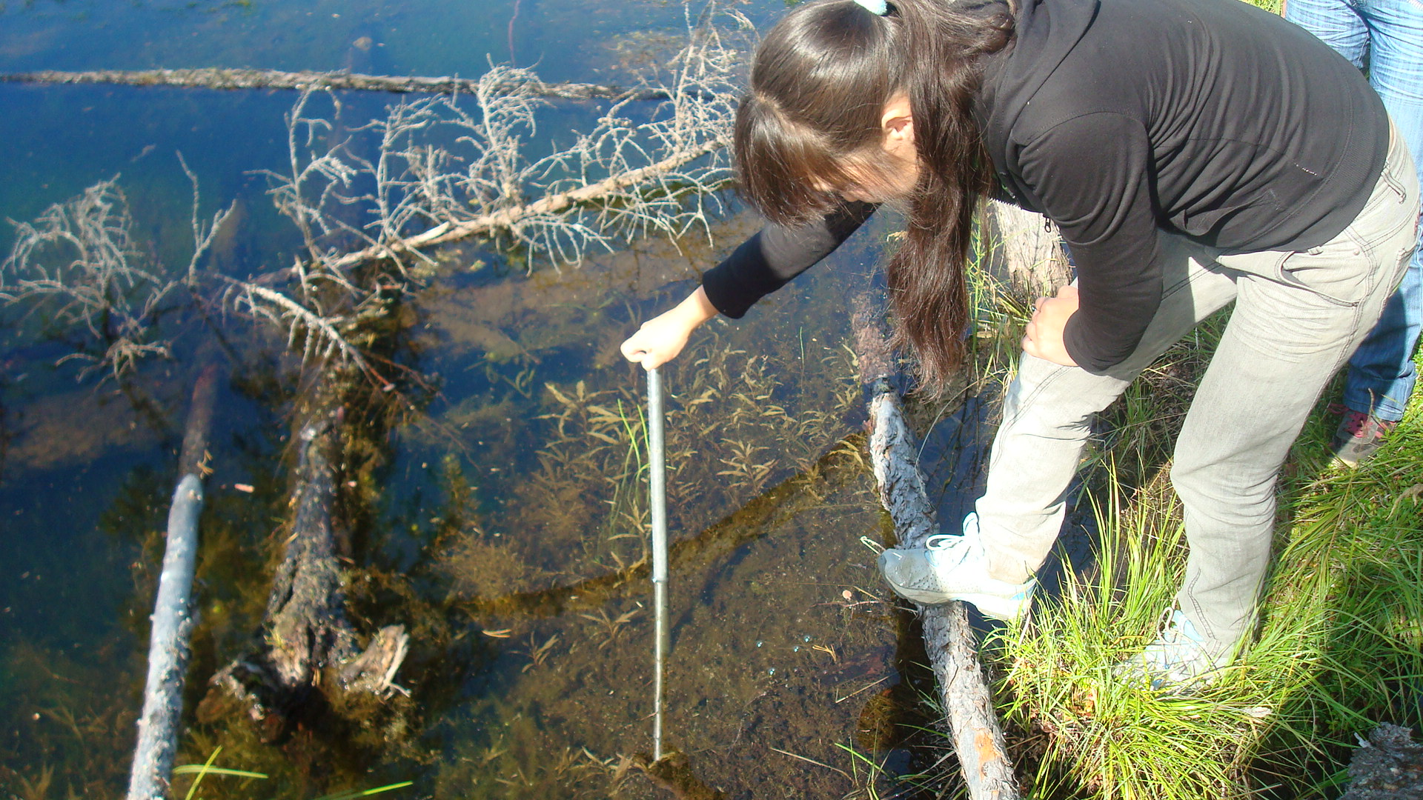
Измерение глубины озера

Slide 38
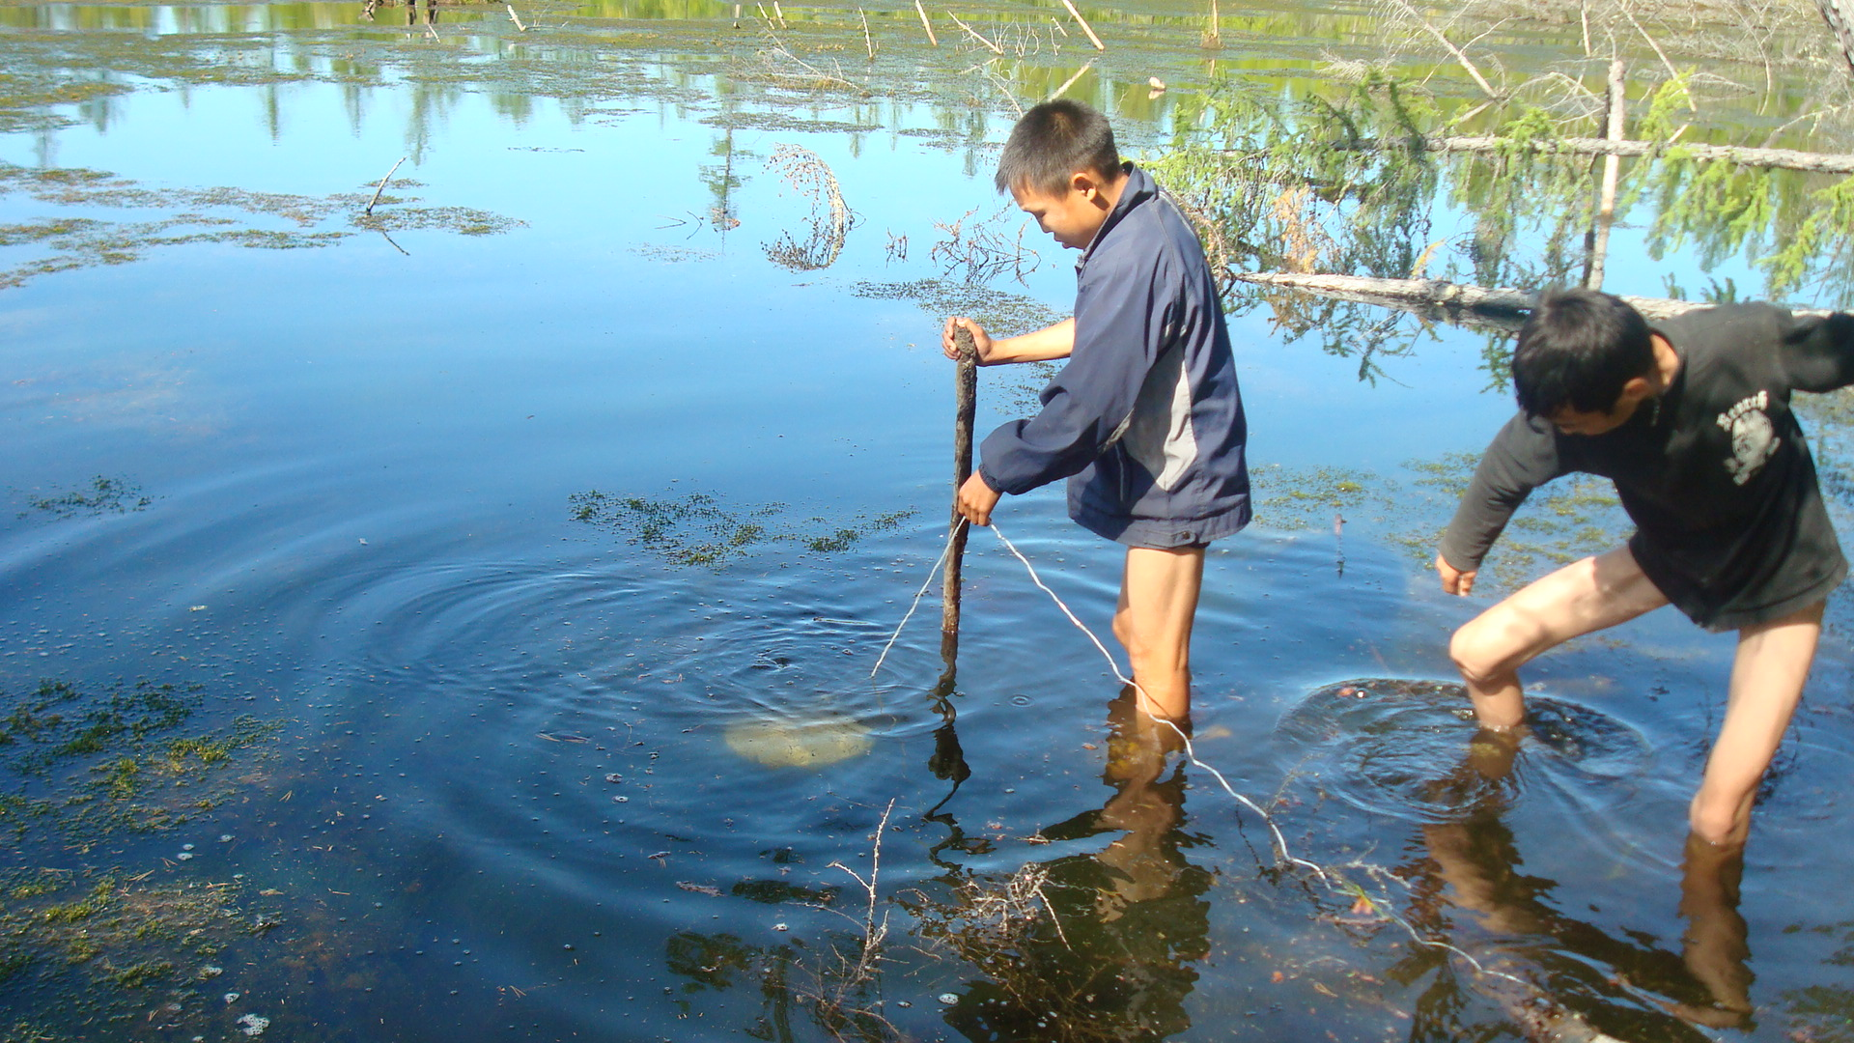
Тарабукин Нюргун с диском Секки

Slide 39
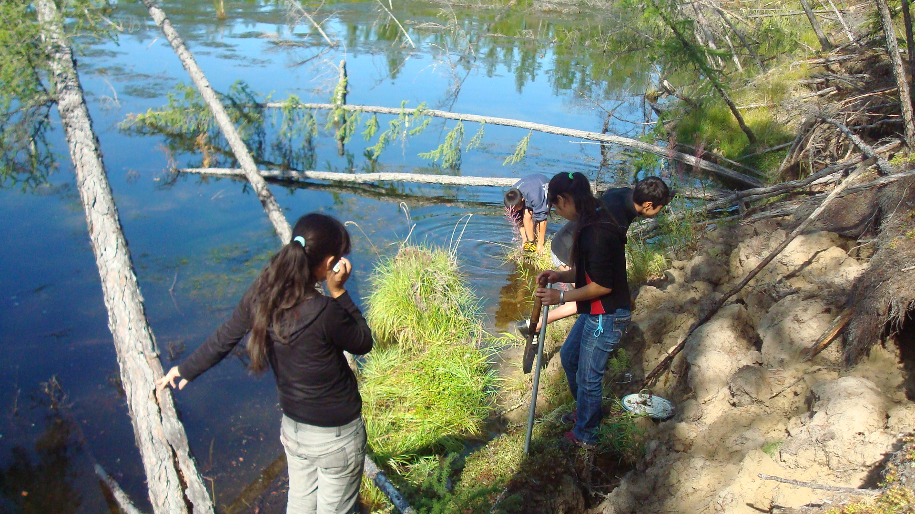
У обрывистого, крутого берега Муох Элгээн

Slide 40
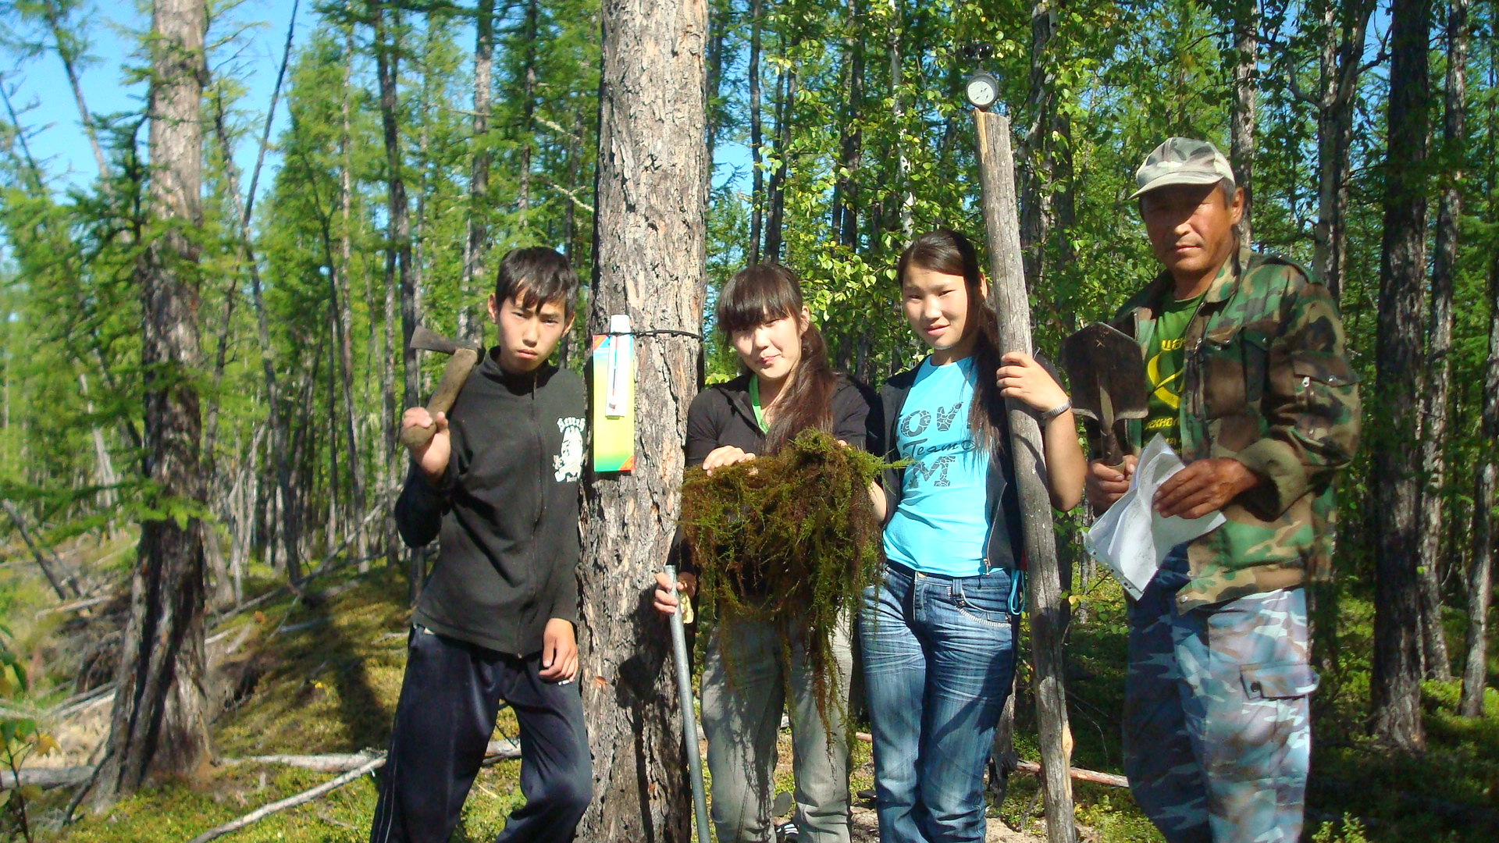
Мы географы, лимнологи, геоботаники, волонтеры, просто туристы!

